Slide 1
CLUB ALPINO ITALIANO
PROGETTO SCUOLA
56° Corso di Formazione
“Dolomiti Patrimonio Mondiale UNESCO”
Un racconto di paesaggi, uomini e rocce
DOBBIACO (BZ)
Val Pusteria
Parco Naturale delle Tre Cime
Parco Naturale di Fanes-Sennes-Braies
8-12 febbraio 2023

Slide 2
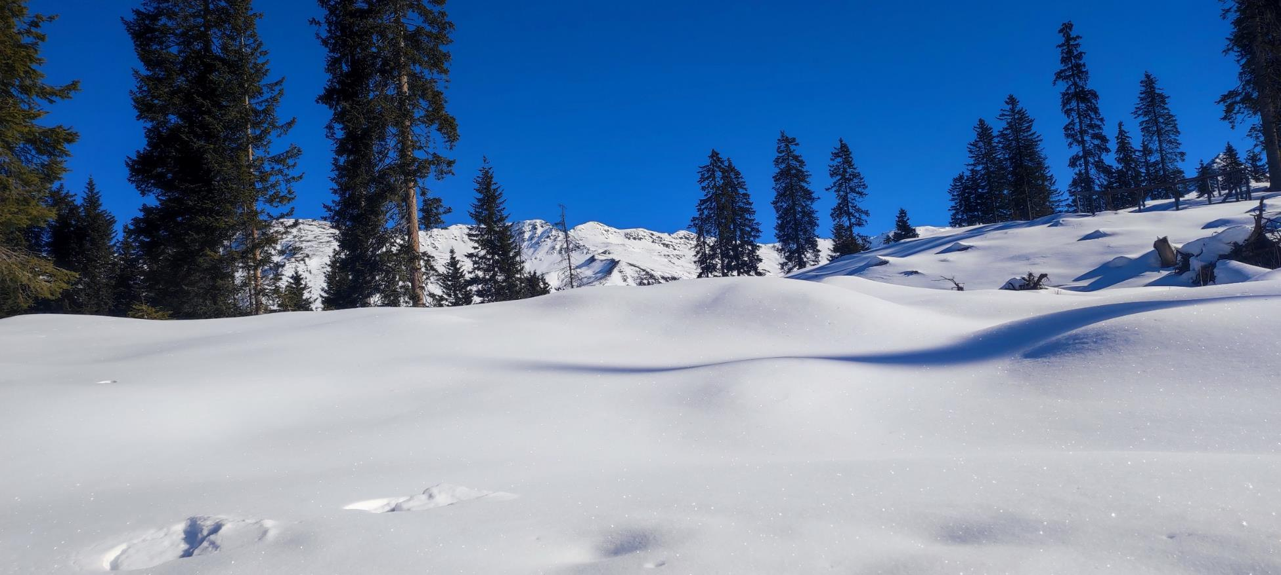

Slide 3
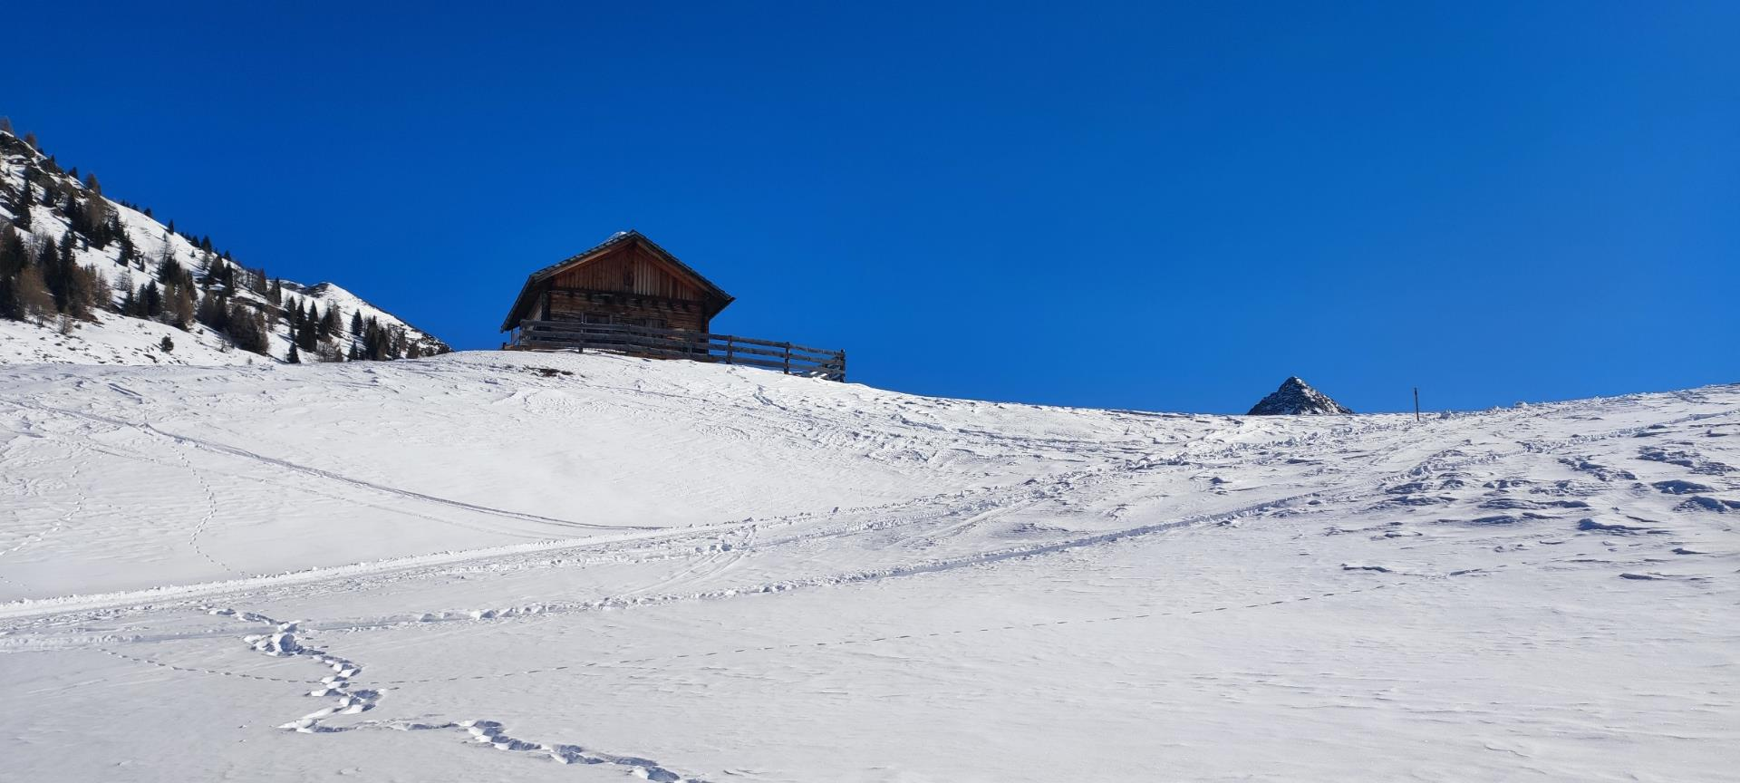

Slide 4
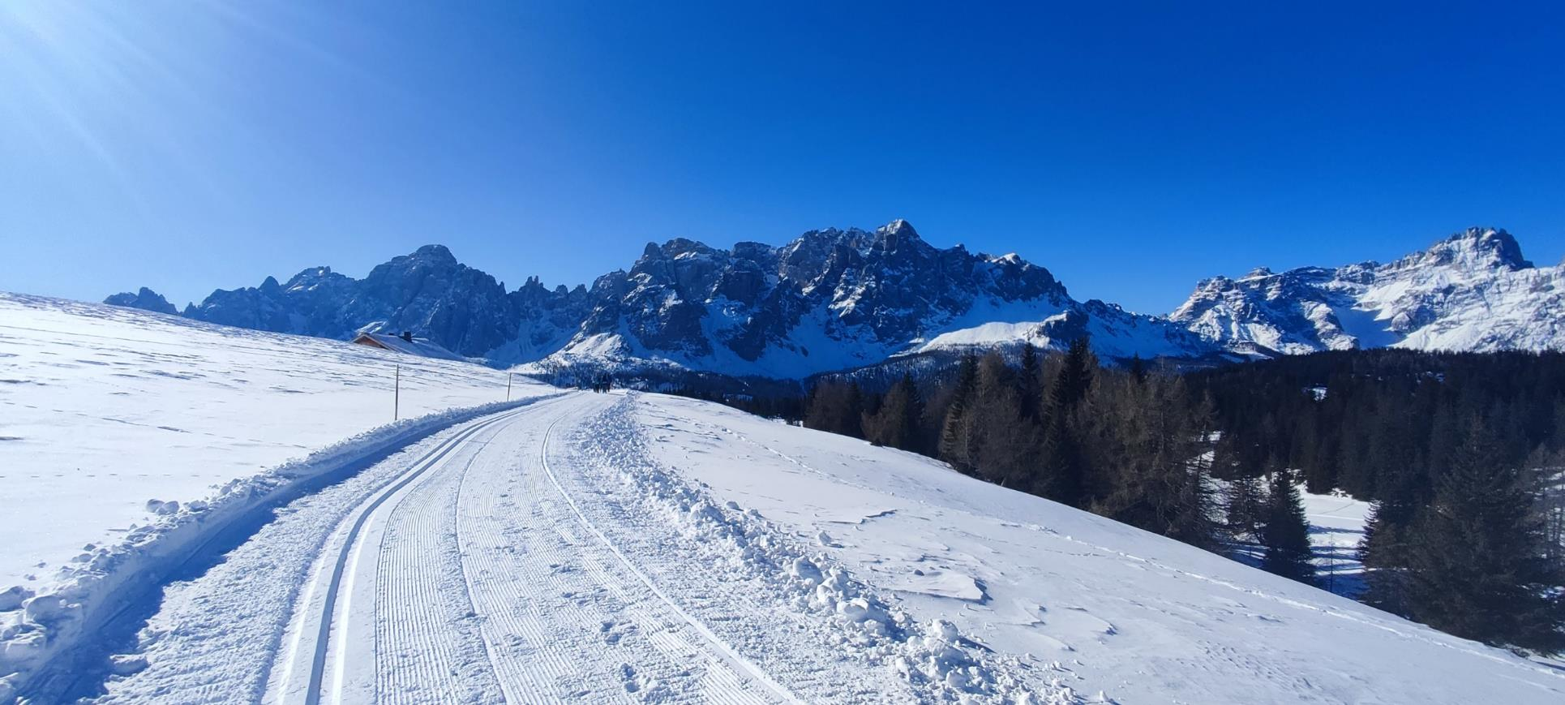

Slide 5
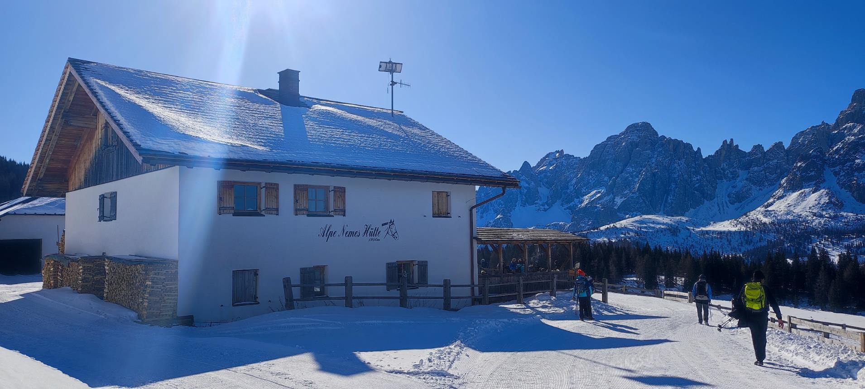

Slide 6
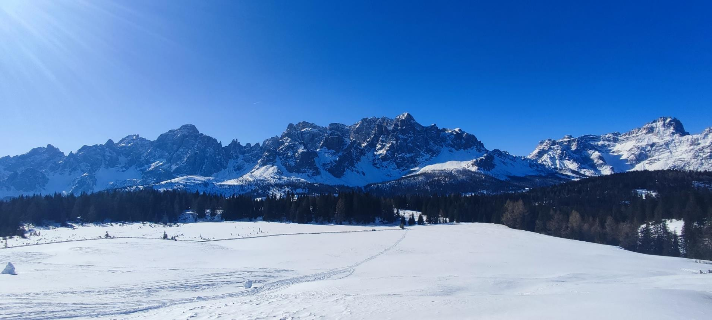

Slide 7
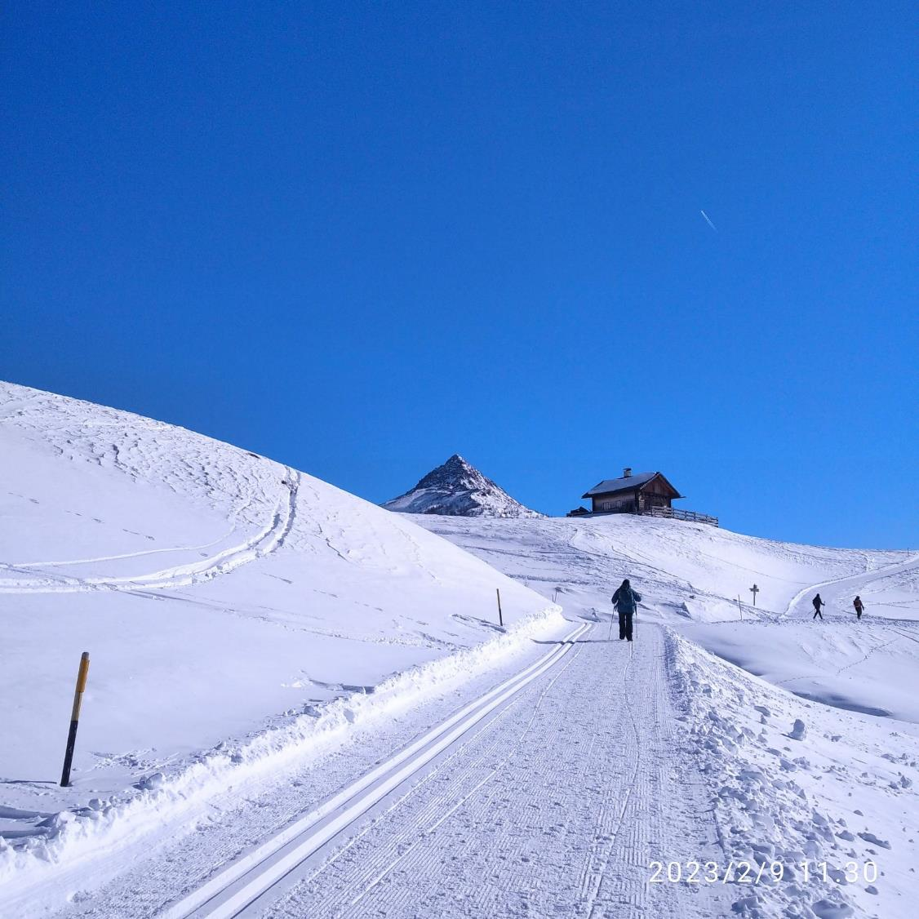
56° corso nazionale di formazione
per insegnanti
“Dolomiti Patrimonio Mondiale UNESCO”
Un racconto di paesaggi, uomini e rocce
DOBBIACO (BZ)
Val Pusteria
Parco Naturale delle Tre Cime
Parco Naturale di Fanes-Sennes-Braies
8-12 febbraio 2023

Slide 8
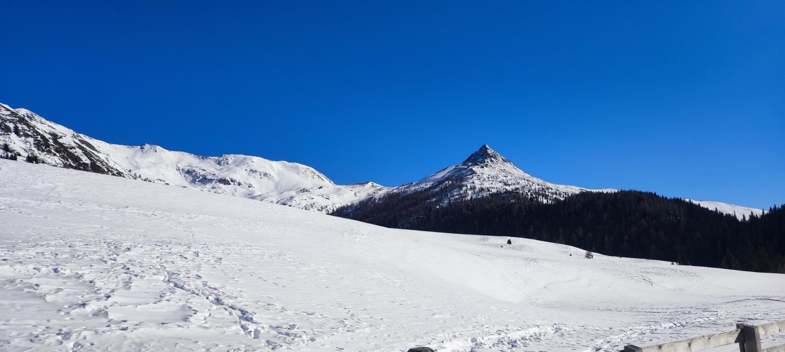

Slide 9
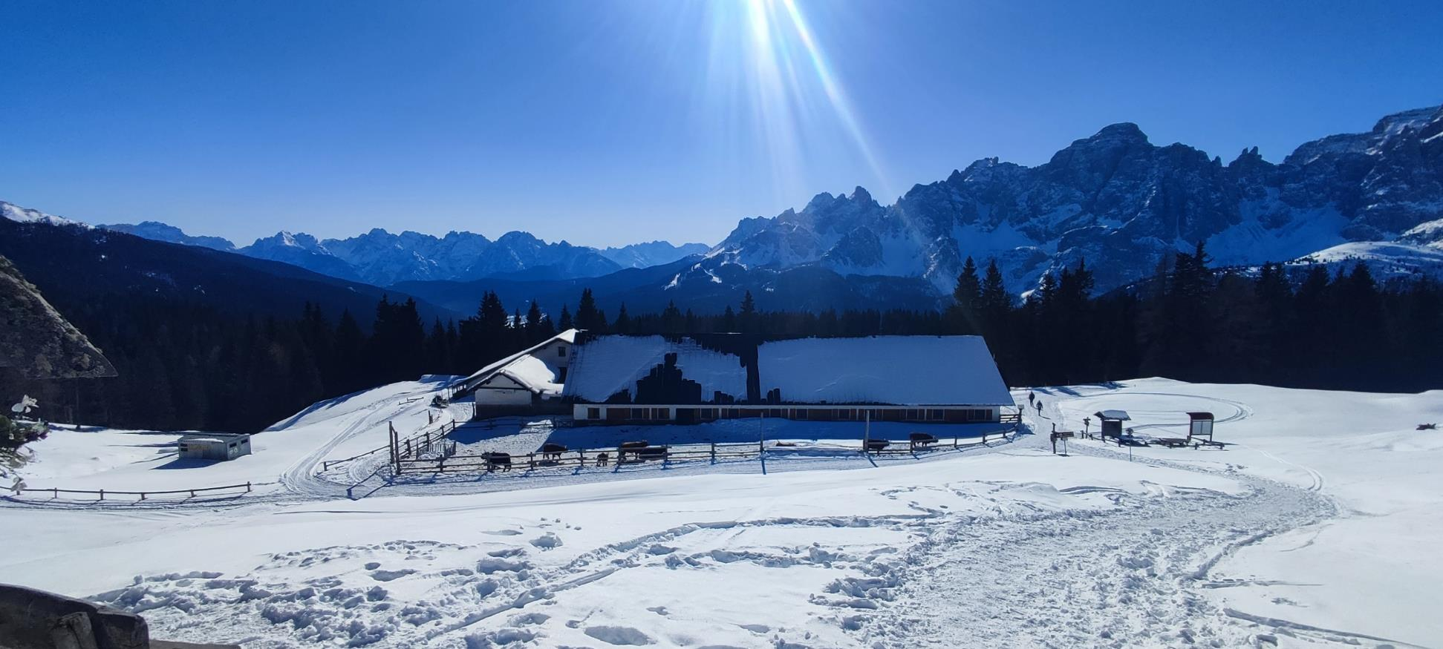

Slide 10
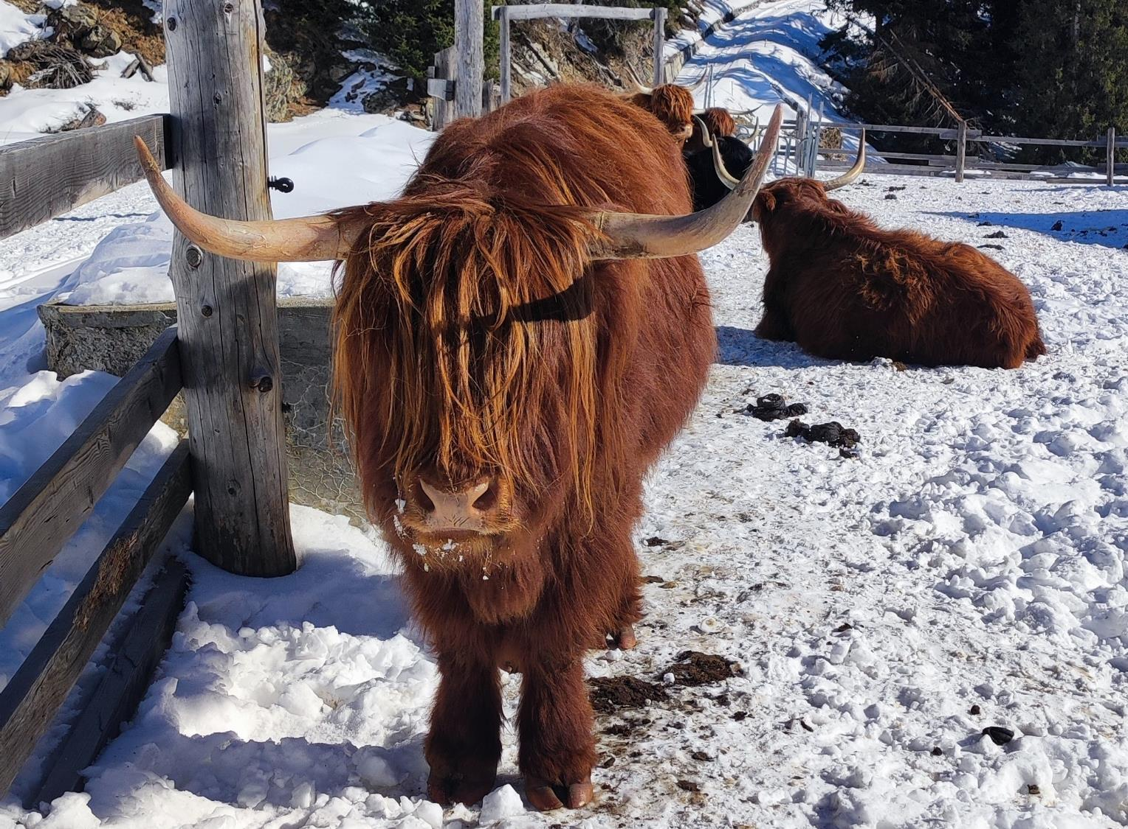

Slide 11
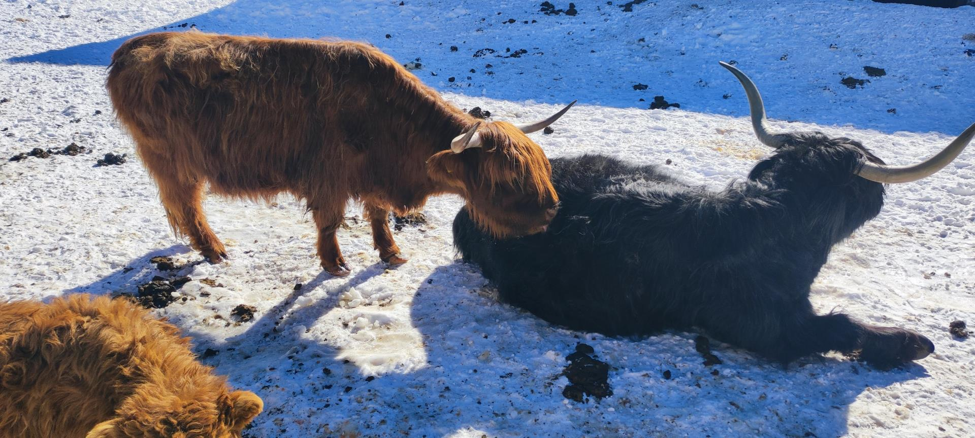

Slide 12
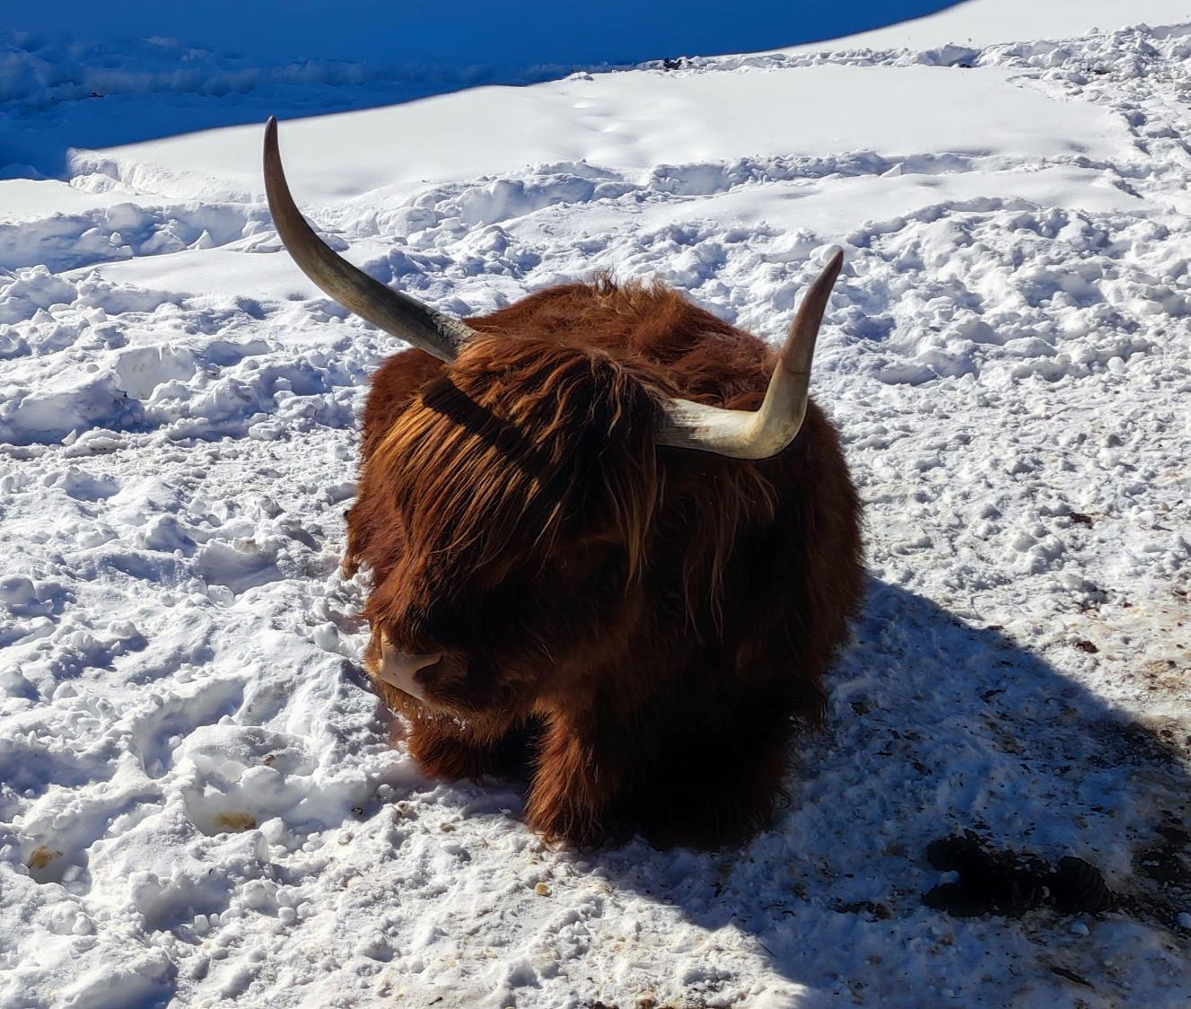

Slide 13
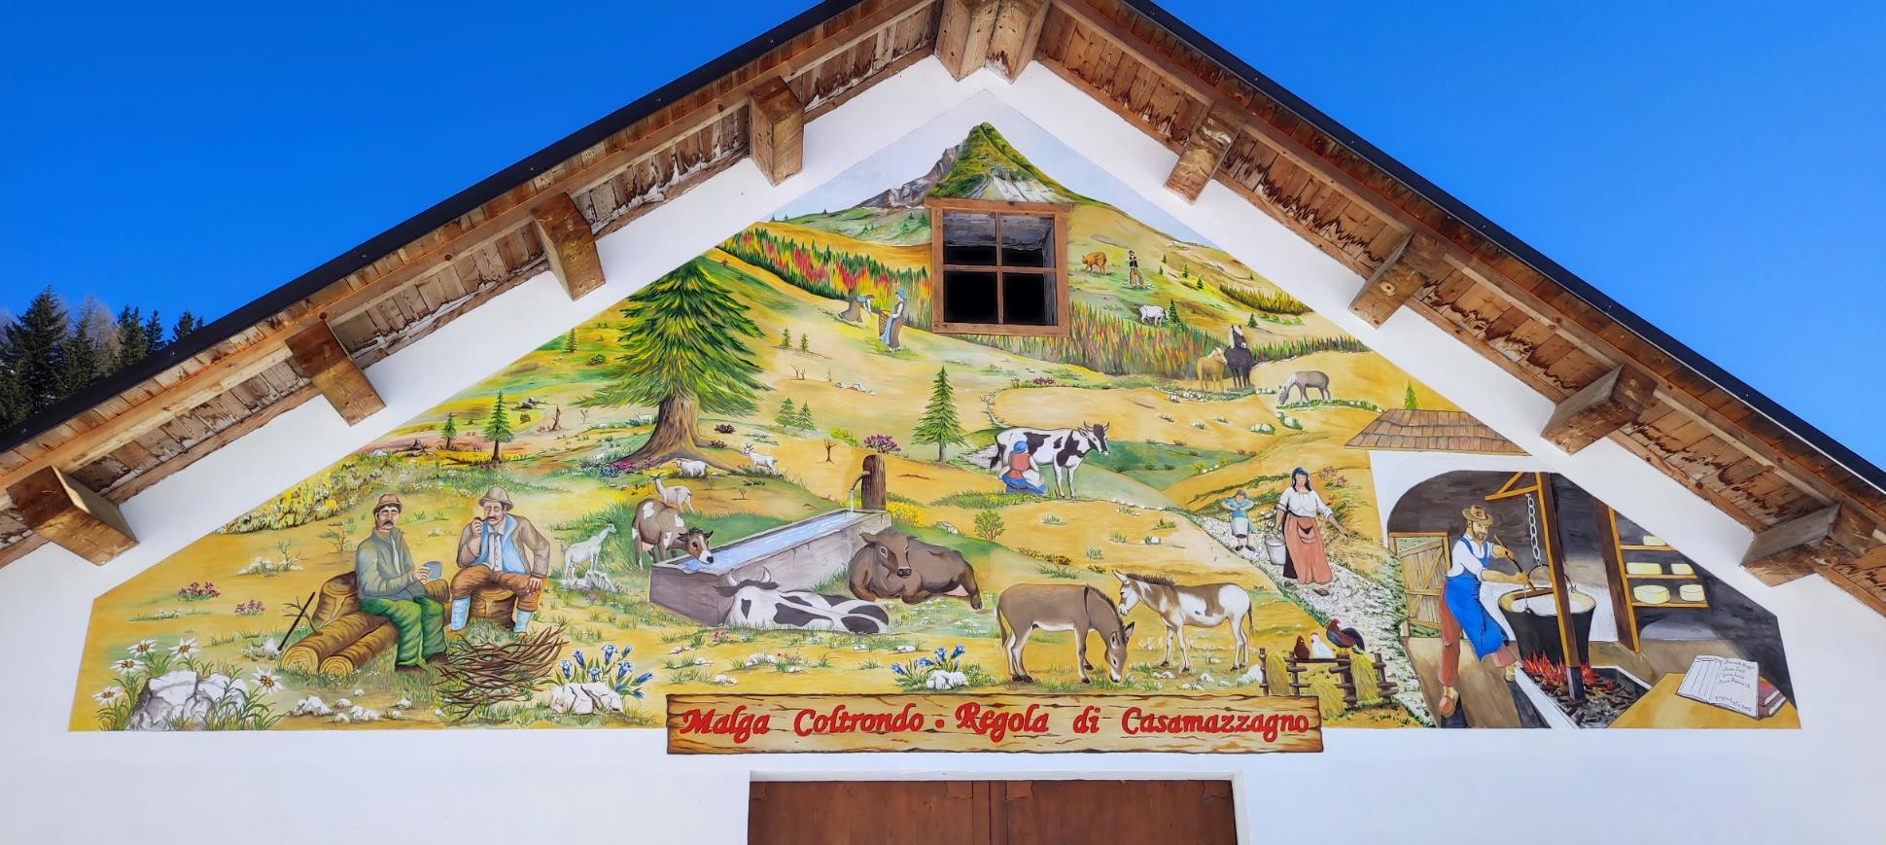

Slide 14
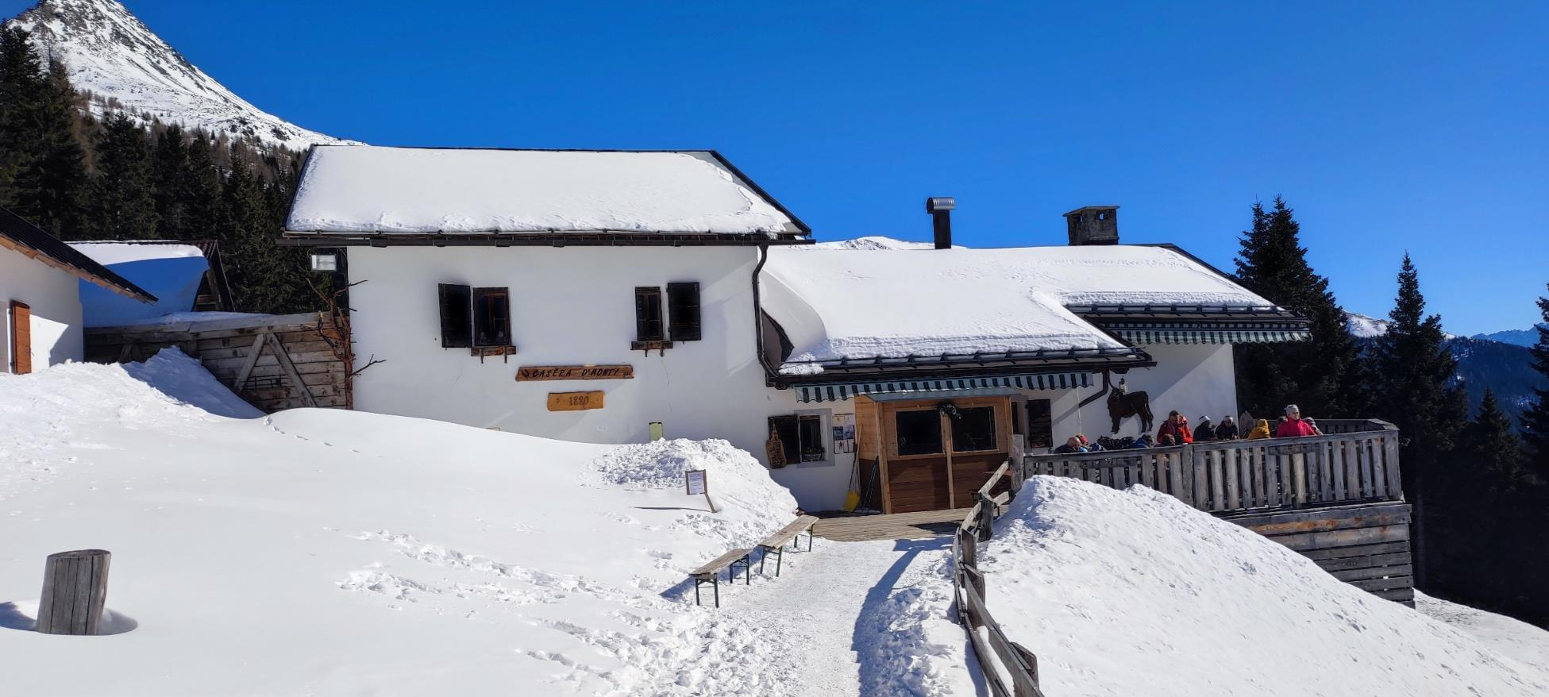

Slide 15
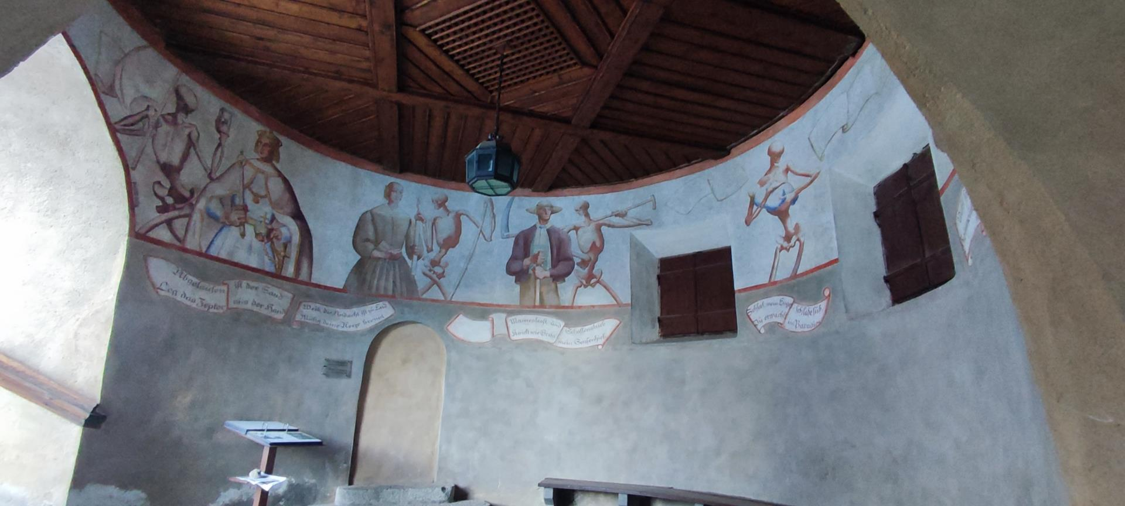

Slide 16
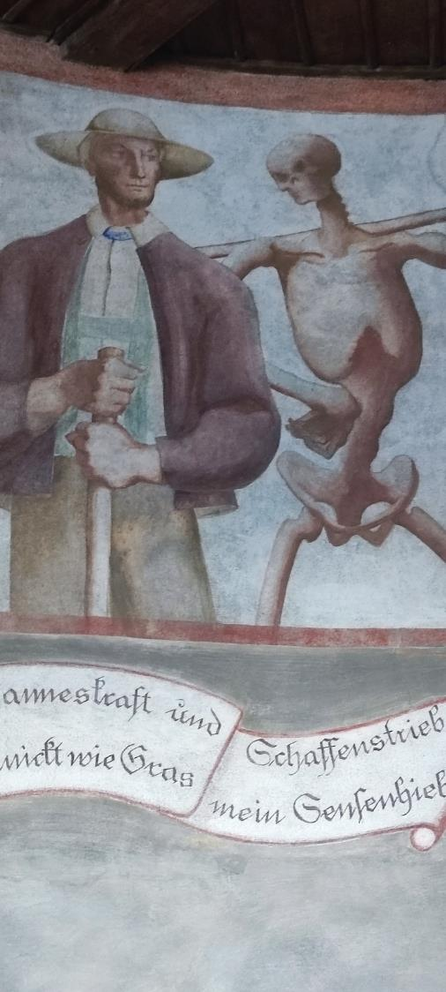
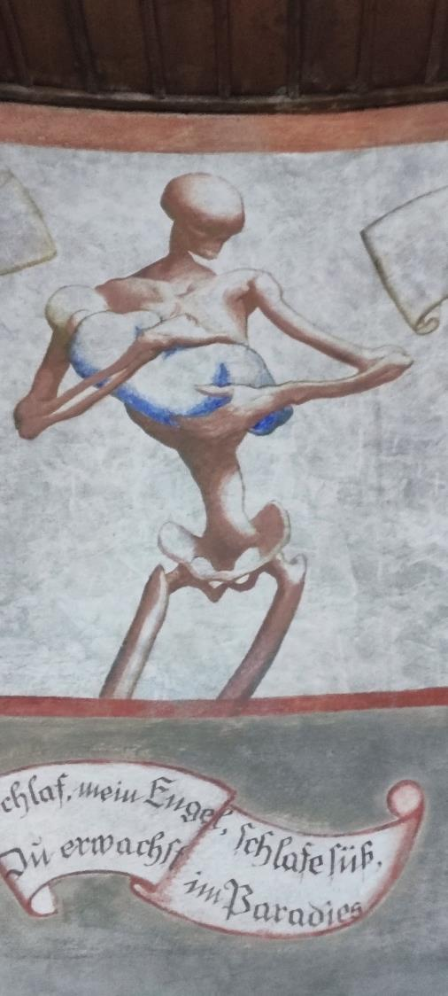
56° corso nazionale di formazione
per insegnanti
“Dolomiti Patrimonio Mondiale UNESCO”
Un racconto di paesaggi, uomini e rocce
DOBBIACO (BZ)
Val Pusteria
Parco Naturale delle Tre Cime
Parco Naturale di Fanes-Sennes-Braies
8-12 febbraio 2023

Slide 17
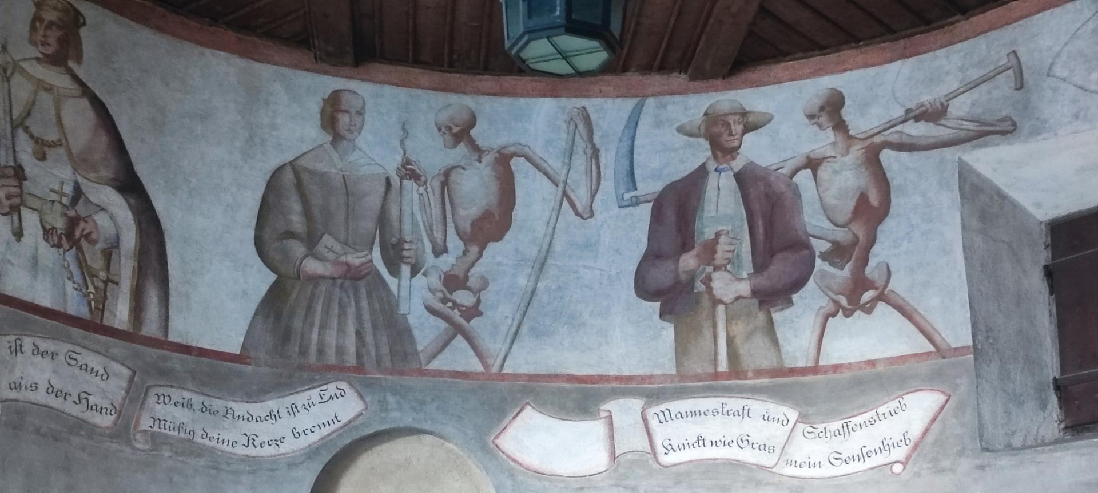

Slide 18
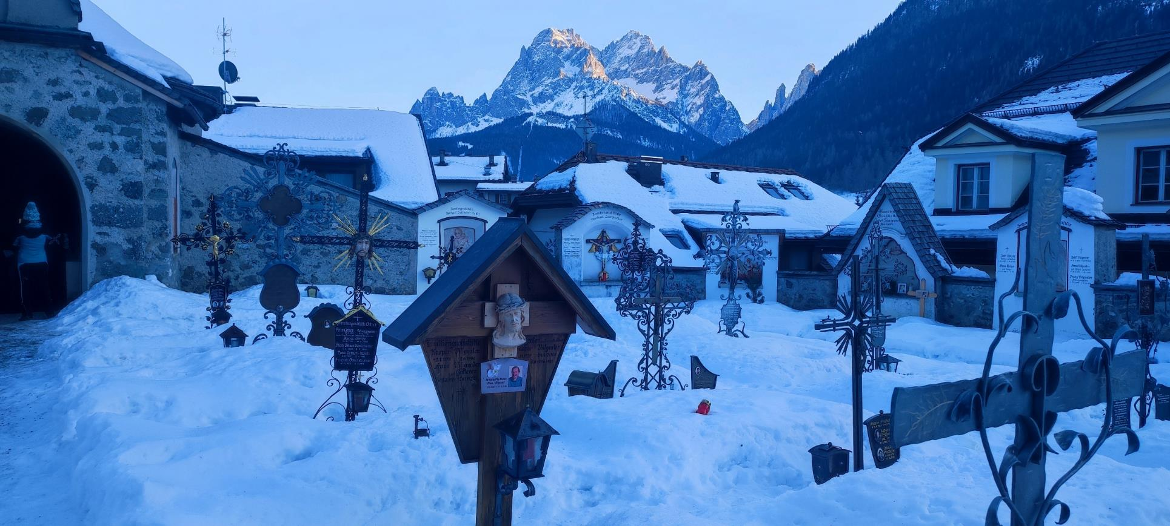

Slide 19
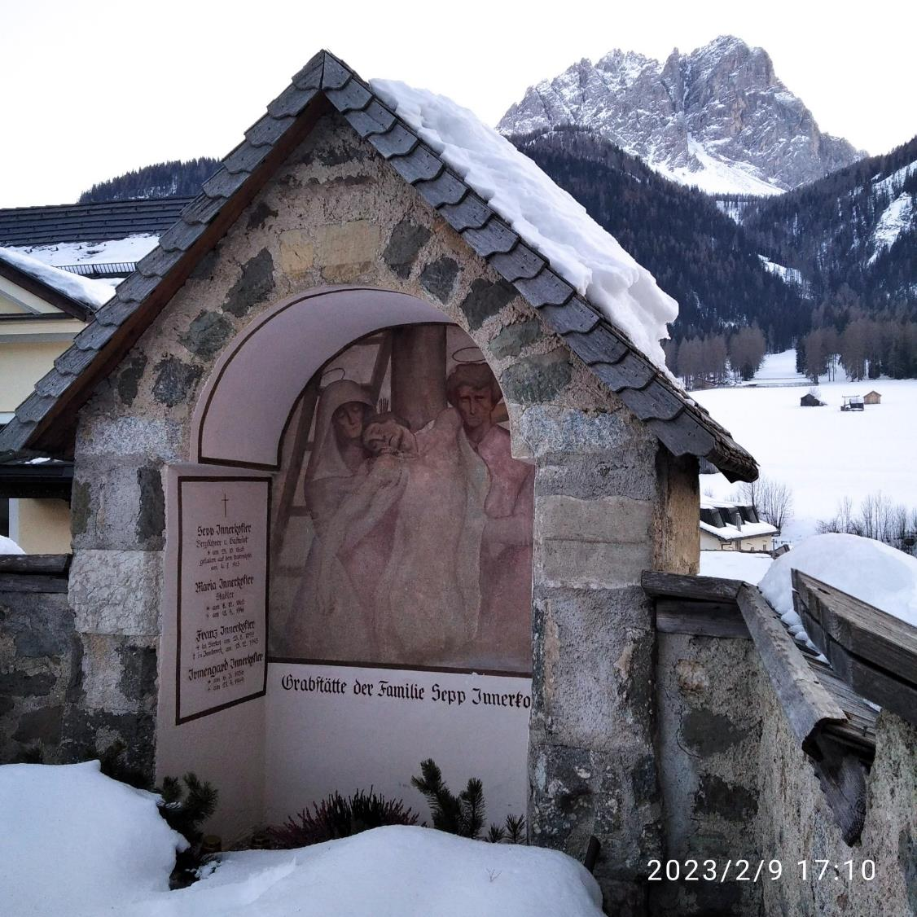
56° corso nazionale di formazione
per insegnanti
“Dolomiti Patrimonio Mondiale UNESCO”
Un racconto di paesaggi, uomini e rocce
DOBBIACO (BZ)
Val Pusteria
Parco Naturale delle Tre Cime
Parco Naturale di Fanes-Sennes-Braies
8-12 febbraio 2023

Slide 20
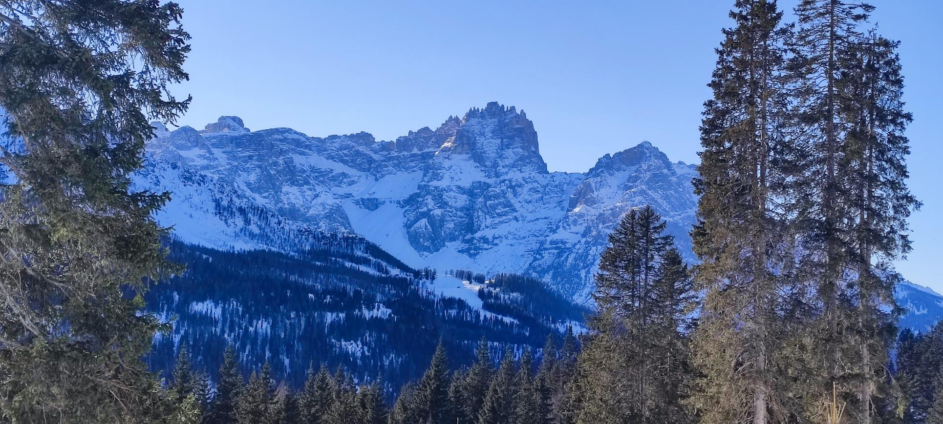

Slide 21
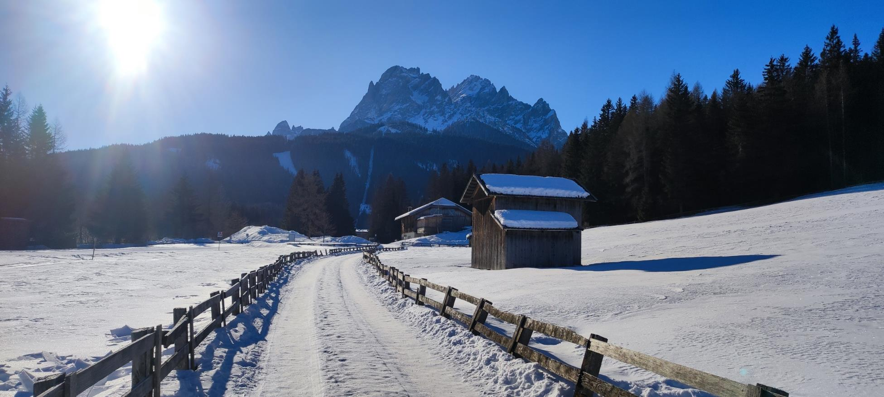

Slide 22
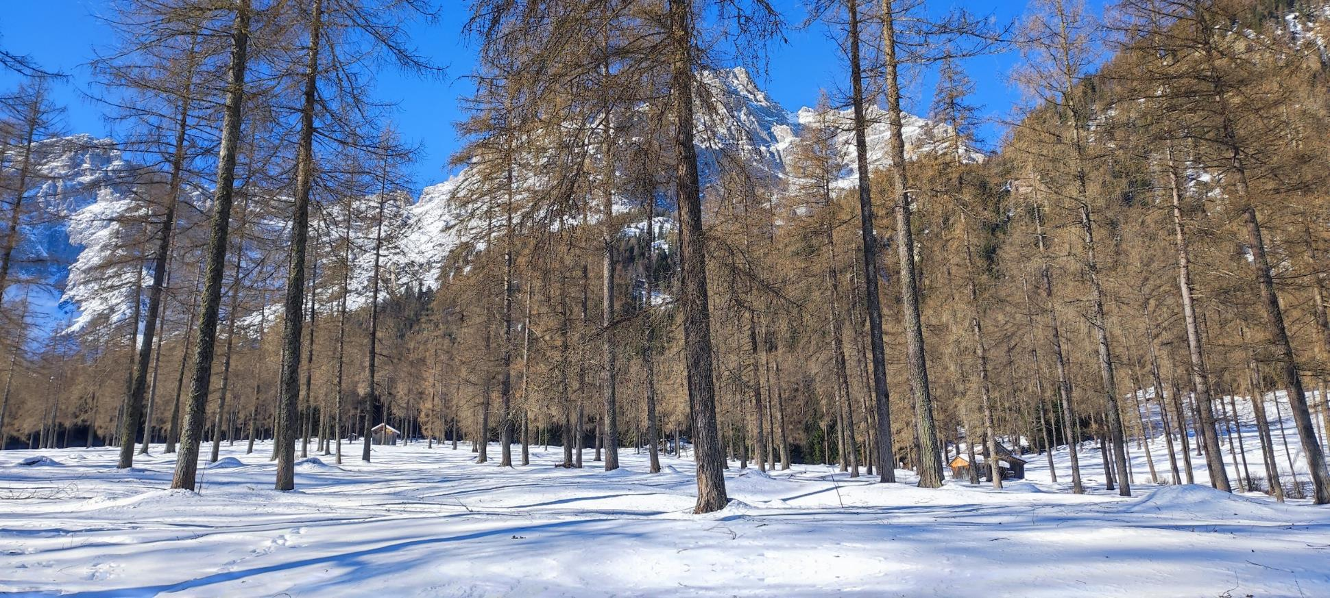

Slide 23
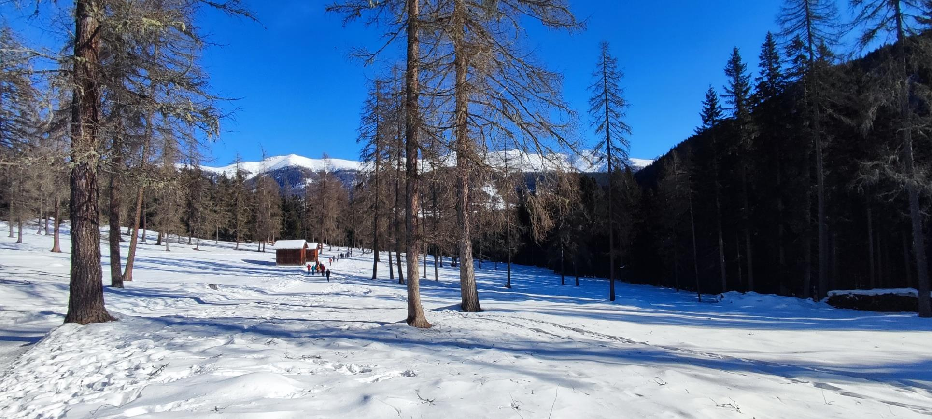

Slide 24
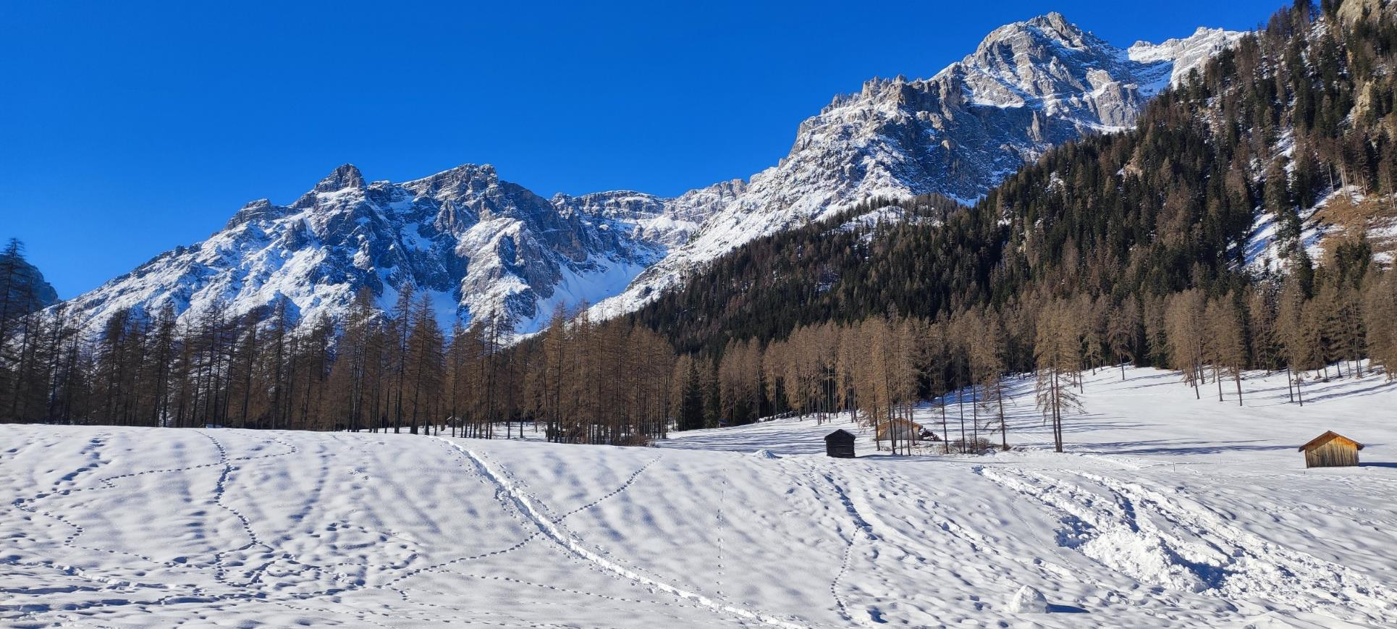

Slide 25
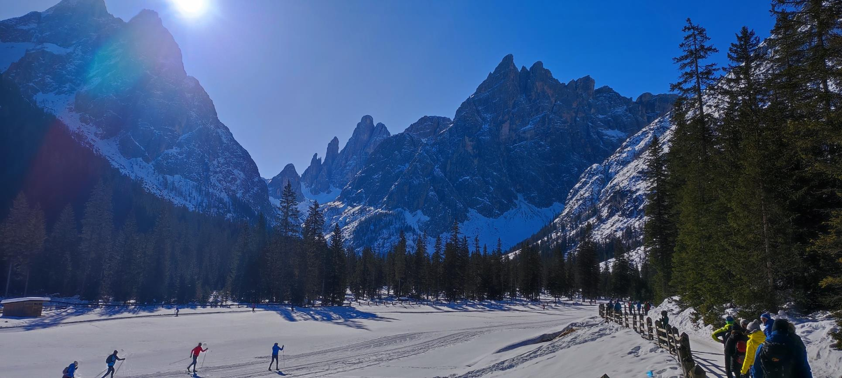

Slide 26
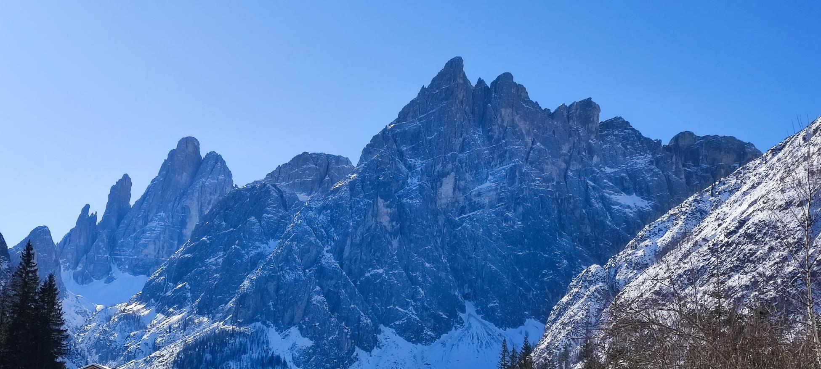

Slide 27
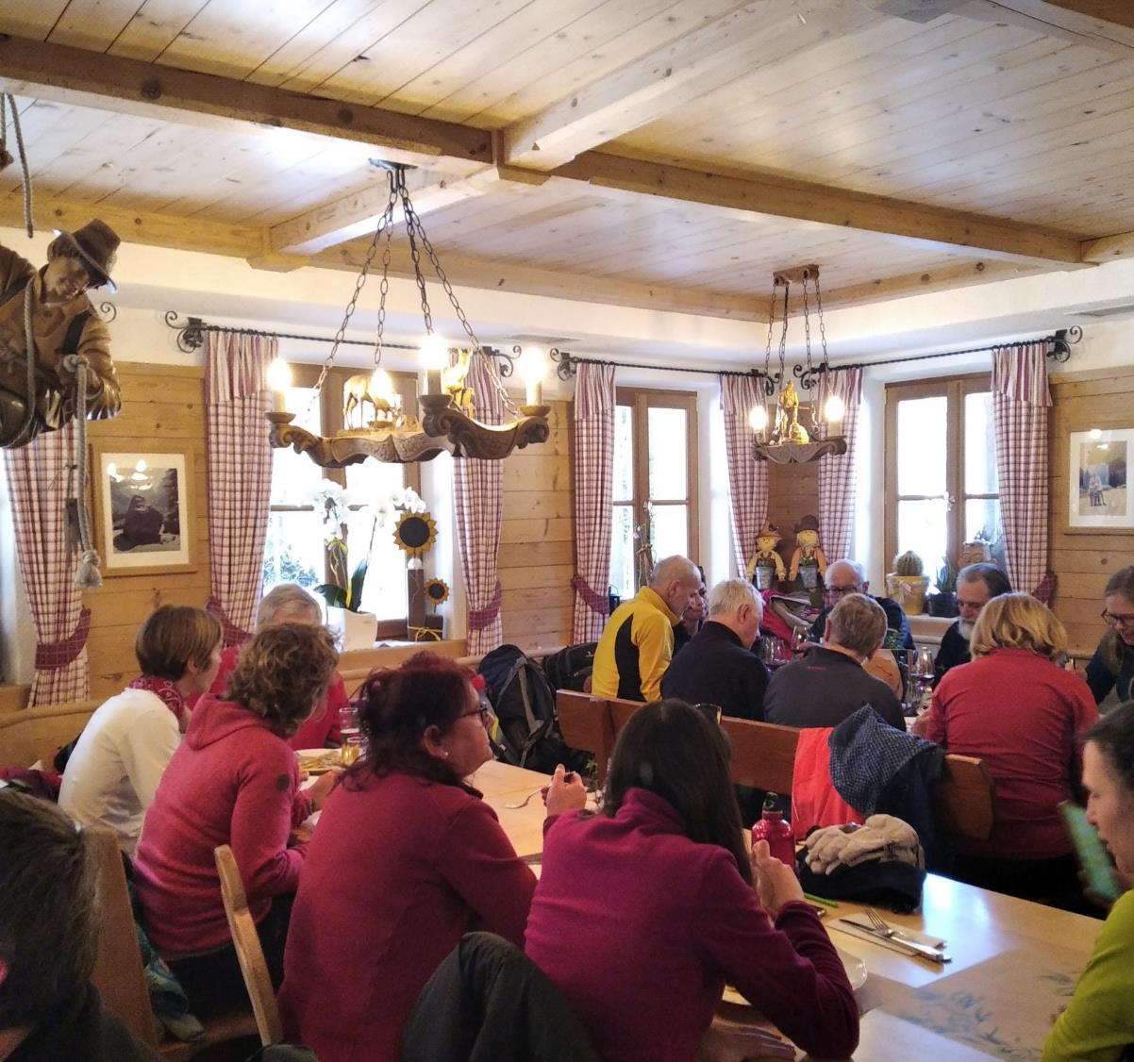
56° corso nazionale di formazione
per insegnanti
“Dolomiti Patrimonio Mondiale UNESCO”
Un racconto di paesaggi, uomini e rocce
DOBBIACO (BZ)
Val Pusteria
Parco Naturale delle Tre Cime
Parco Naturale di Fanes-Sennes-Braies
8-12 febbraio 2023

Slide 28
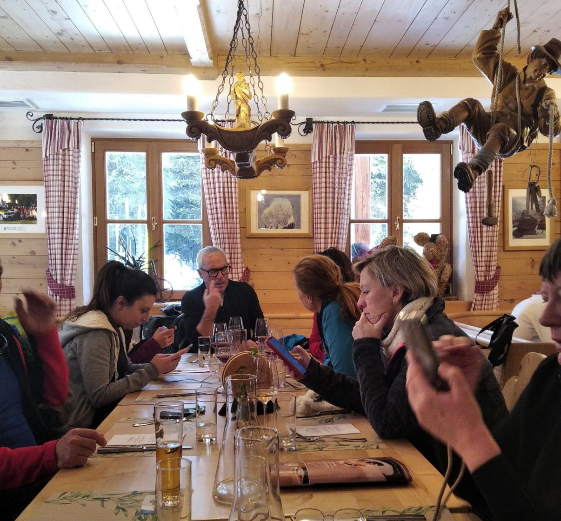
56° corso nazionale di formazione
per insegnanti
“Dolomiti Patrimonio Mondiale UNESCO”
Un racconto di paesaggi, uomini e rocce
DOBBIACO (BZ)
Val Pusteria
Parco Naturale delle Tre Cime
Parco Naturale di Fanes-Sennes-Braies
8-12 febbraio 2023

Slide 29
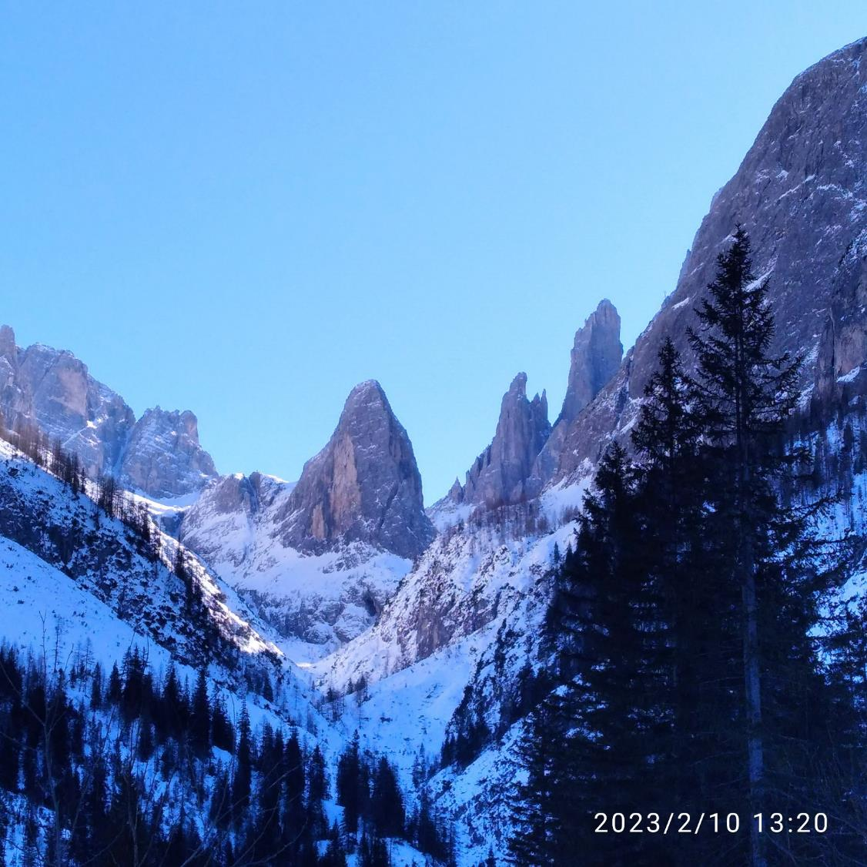

Slide 30
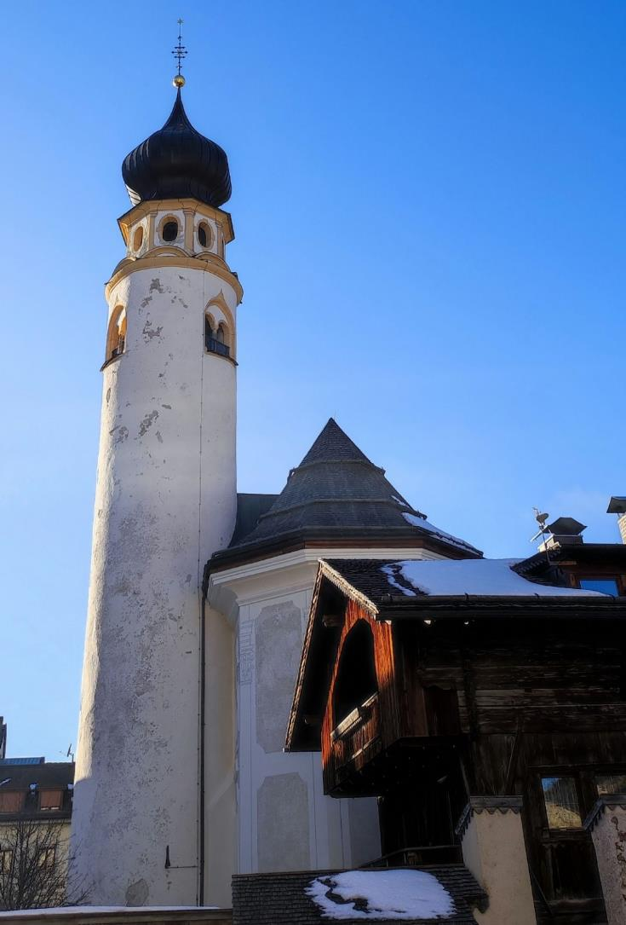
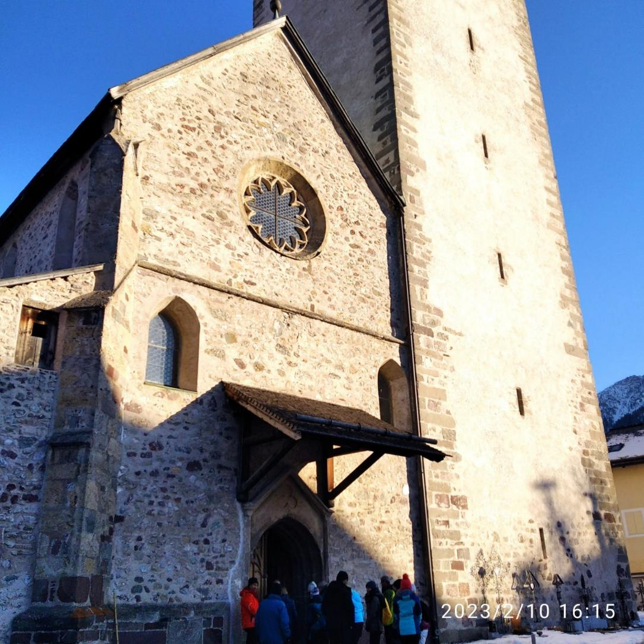

Slide 31
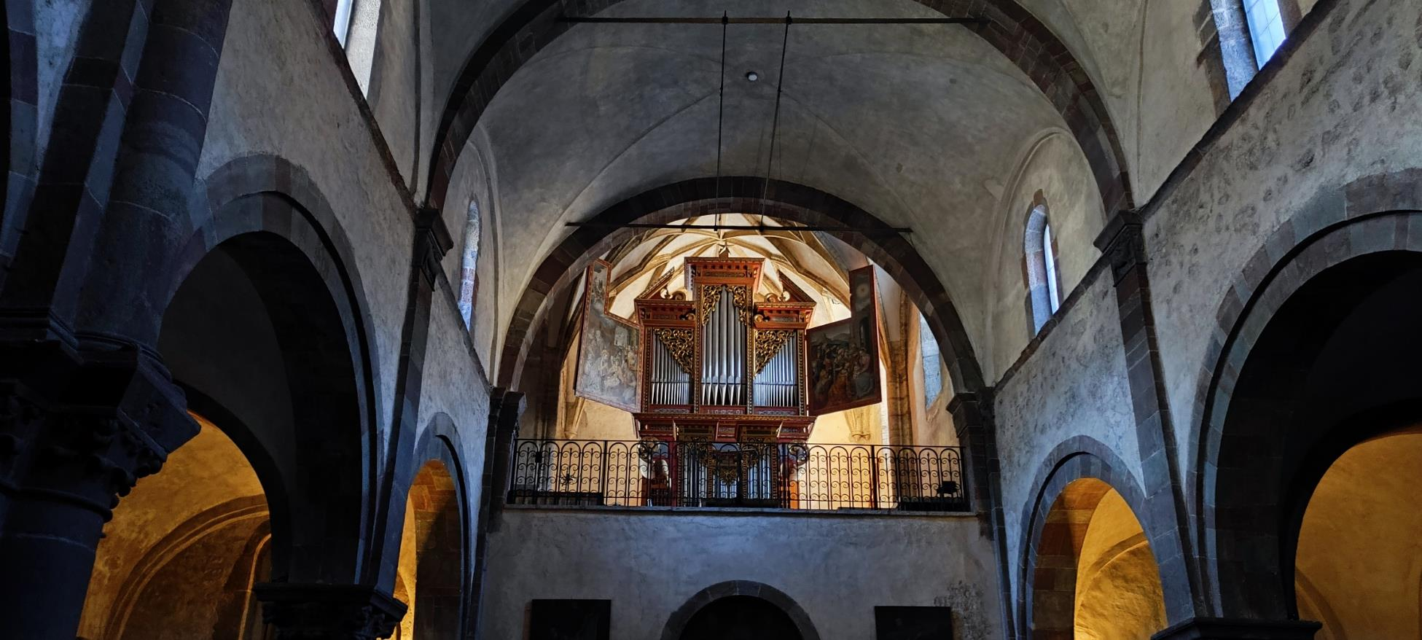

Slide 32
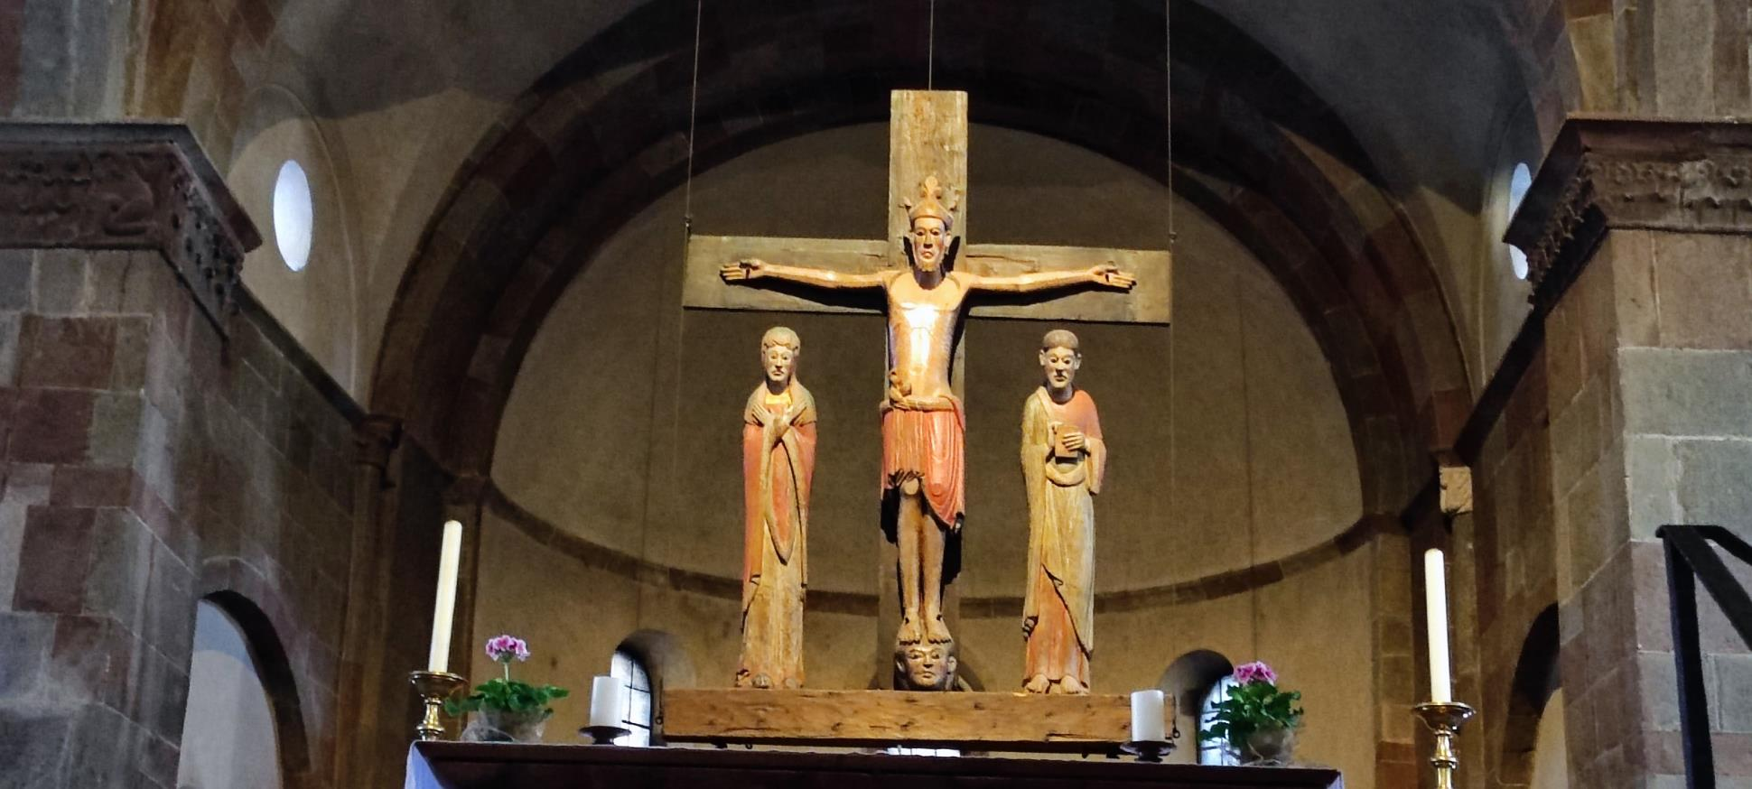

Slide 33
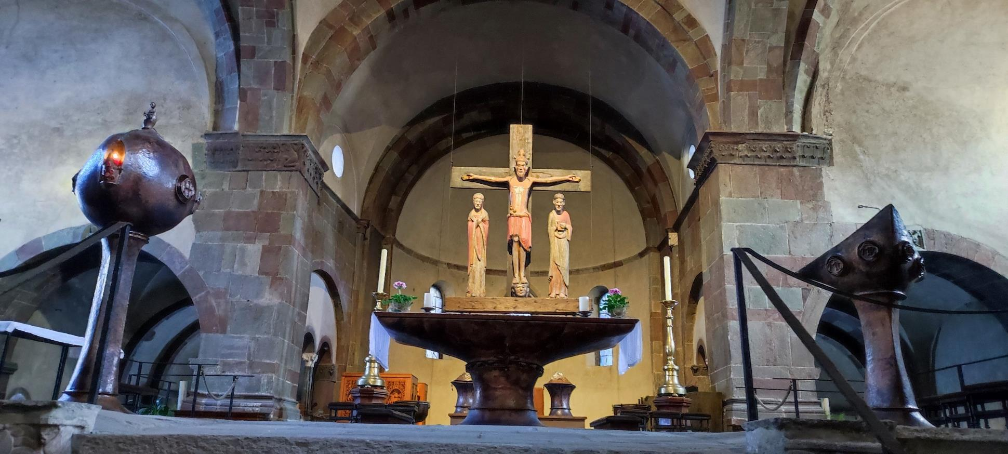

Slide 34
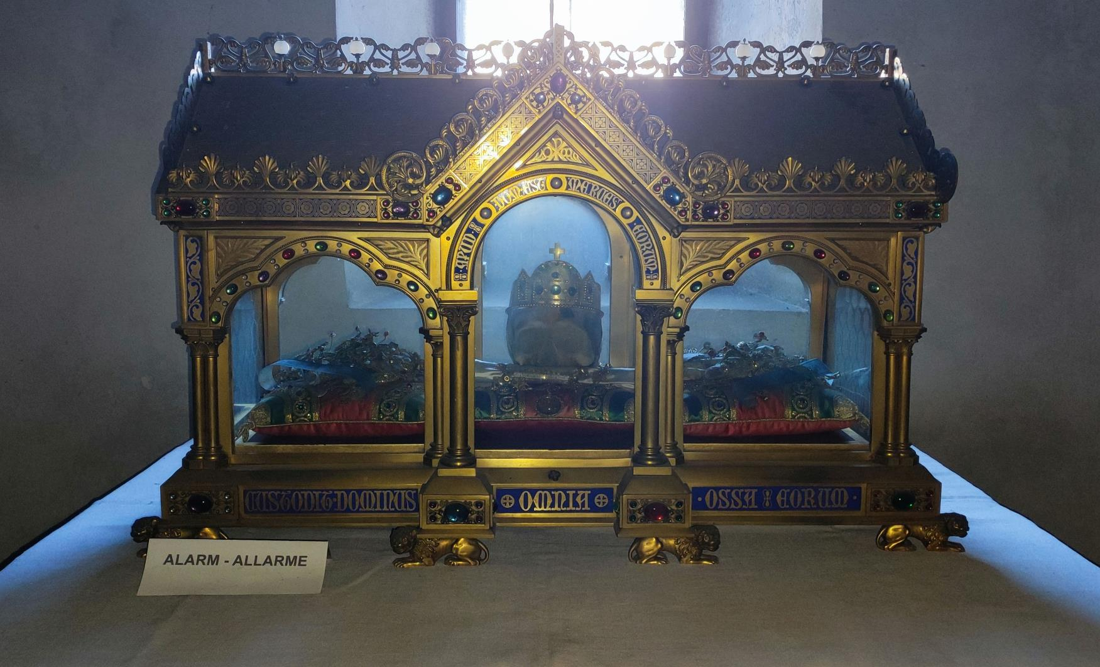

Slide 35
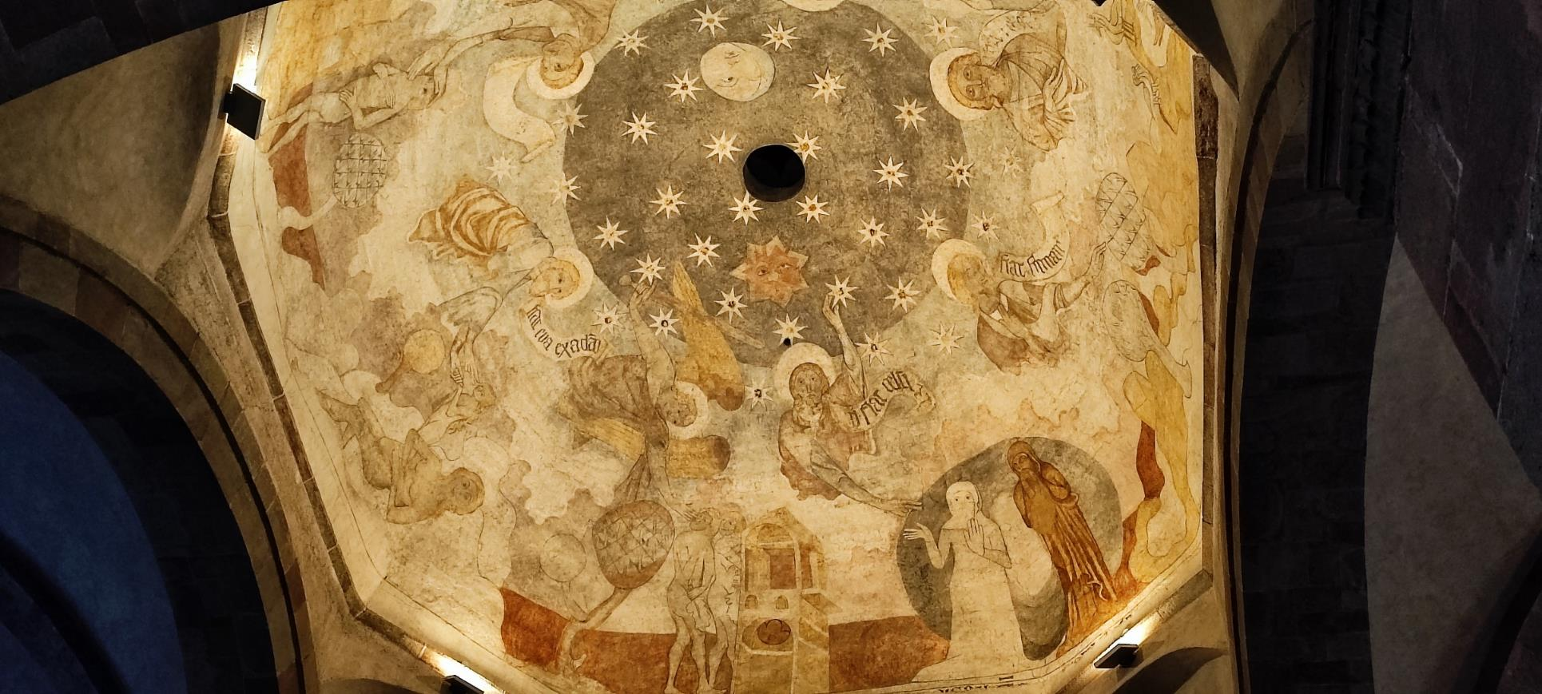

Slide 36
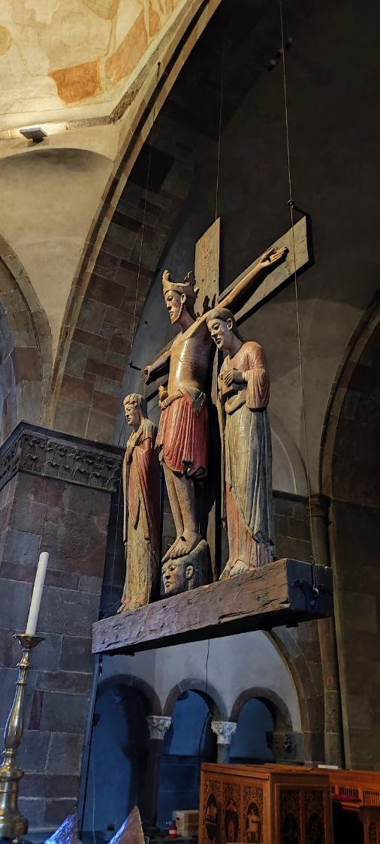
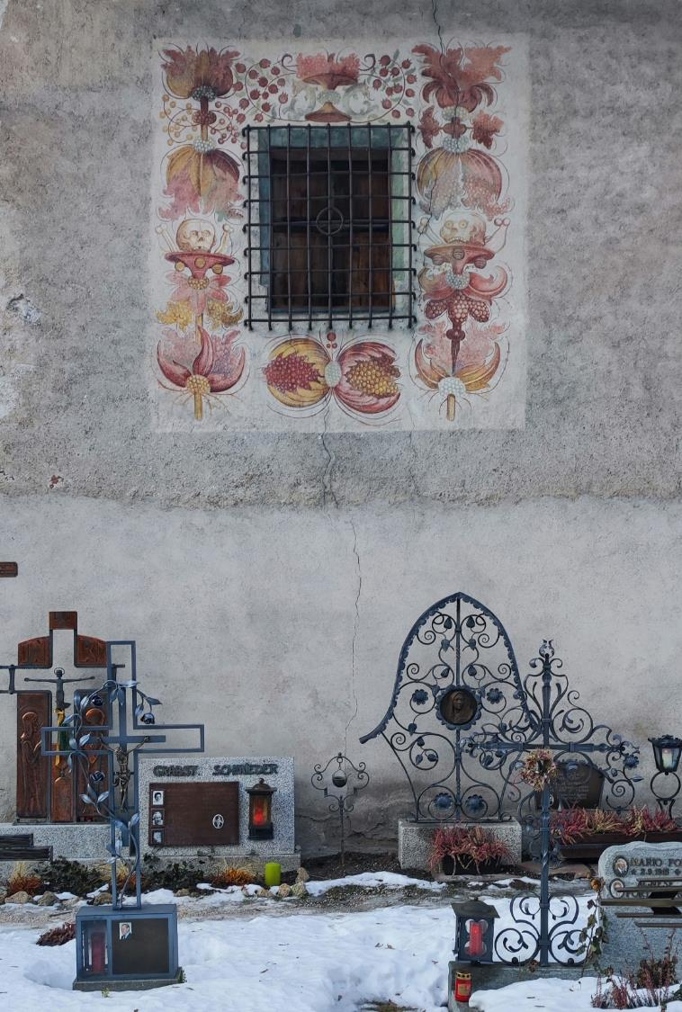

Slide 37
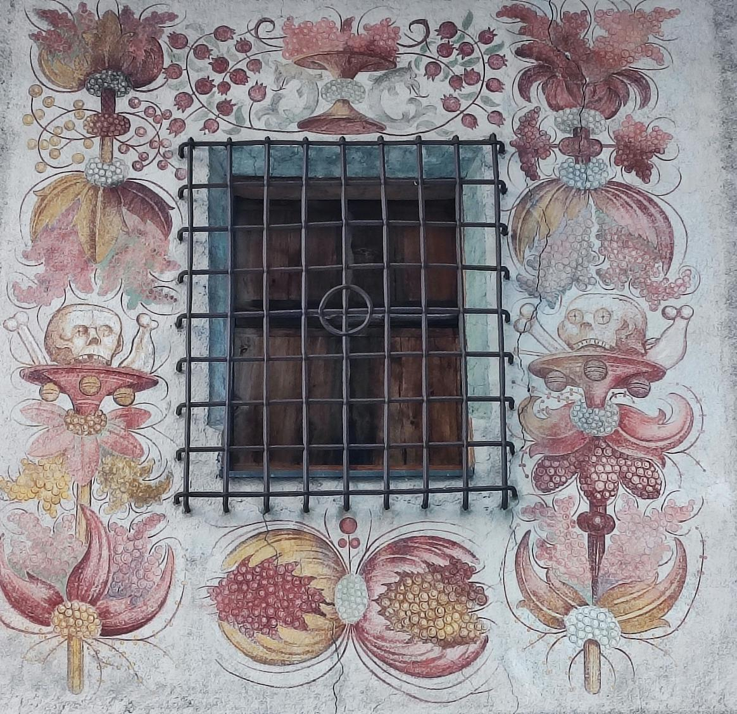

Slide 38
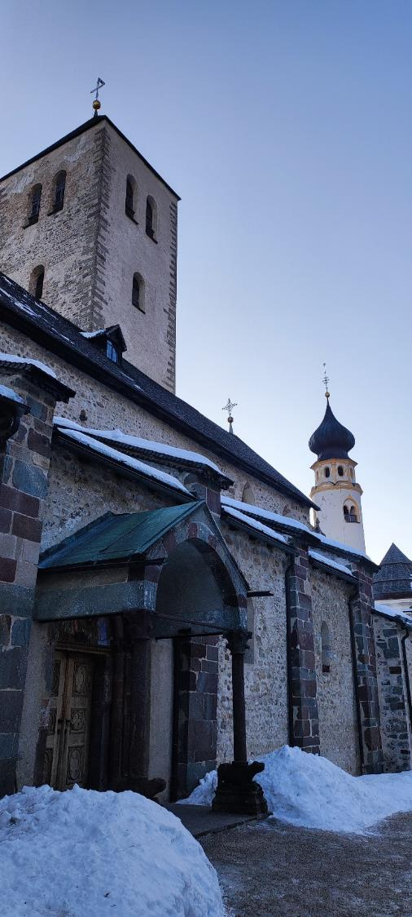
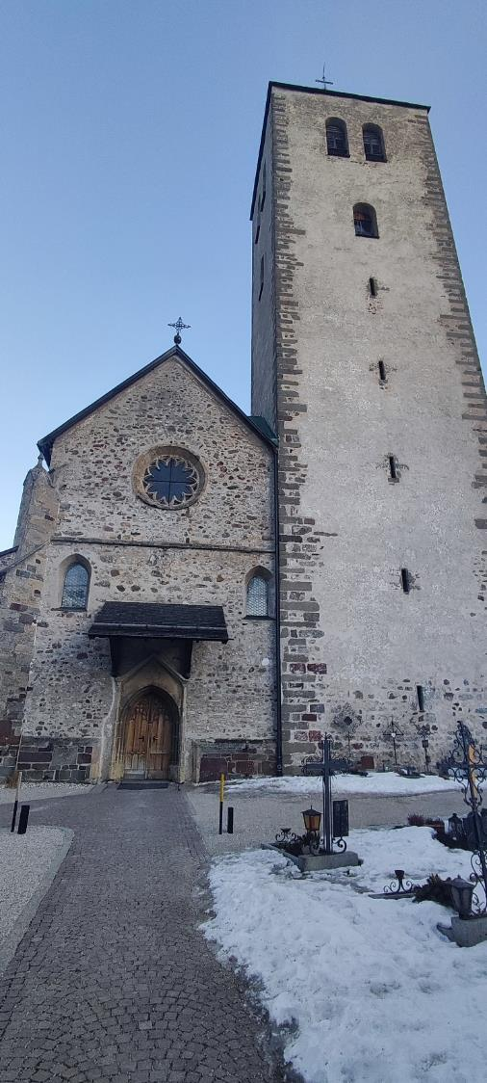
56° corso nazionale di formazione
per insegnanti
“Dolomiti Patrimonio Mondiale UNESCO”
Un racconto di paesaggi, uomini e rocce
DOBBIACO (BZ)
Val Pusteria
Parco Naturale delle Tre Cime
Parco Naturale di Fanes-Sennes-Braies
8-12 febbraio 2023

Slide 39
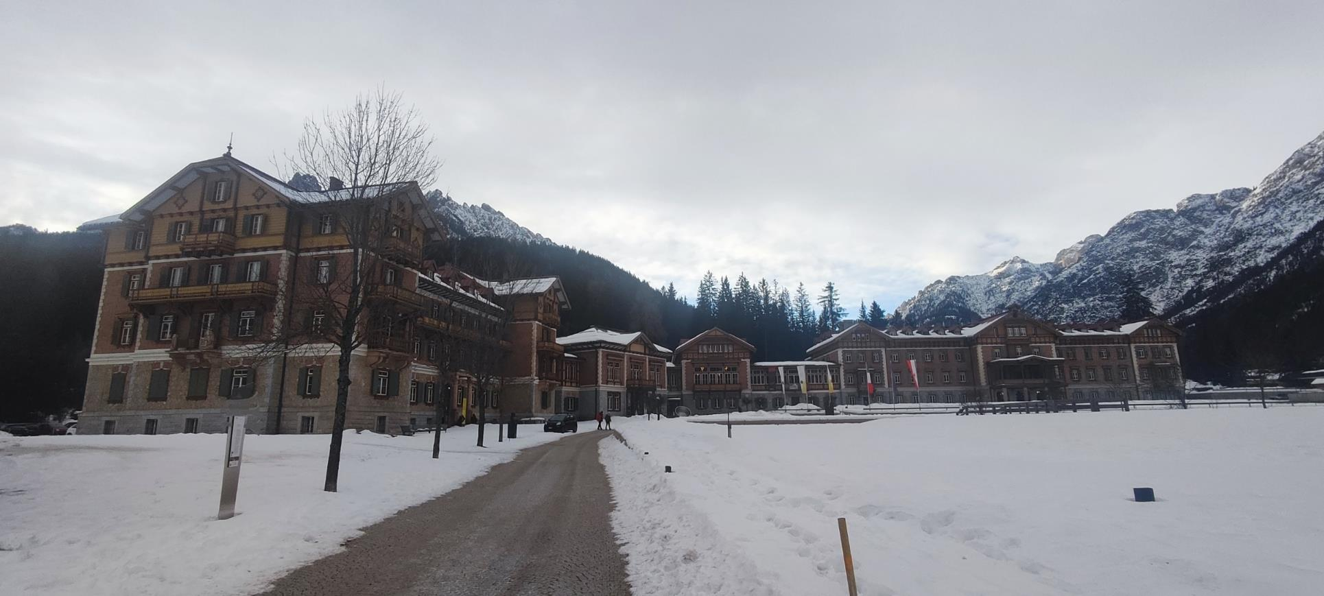

Slide 40
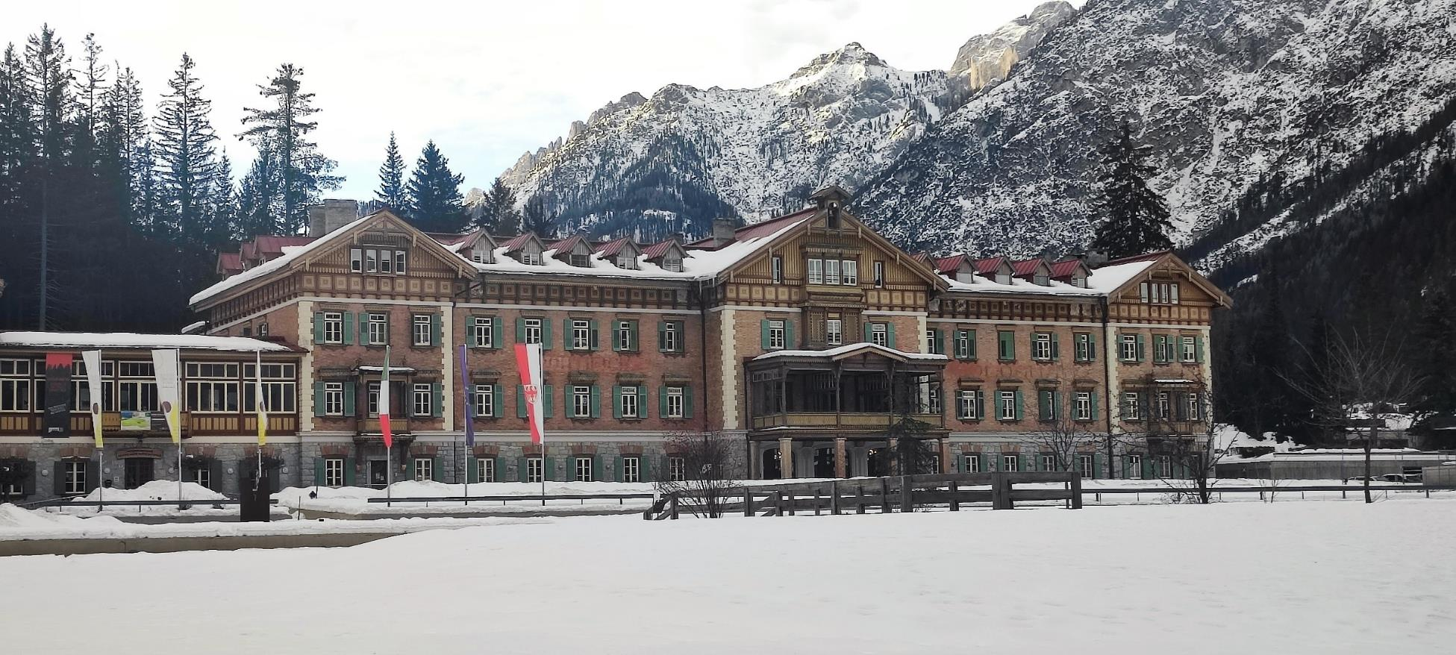

Slide 41
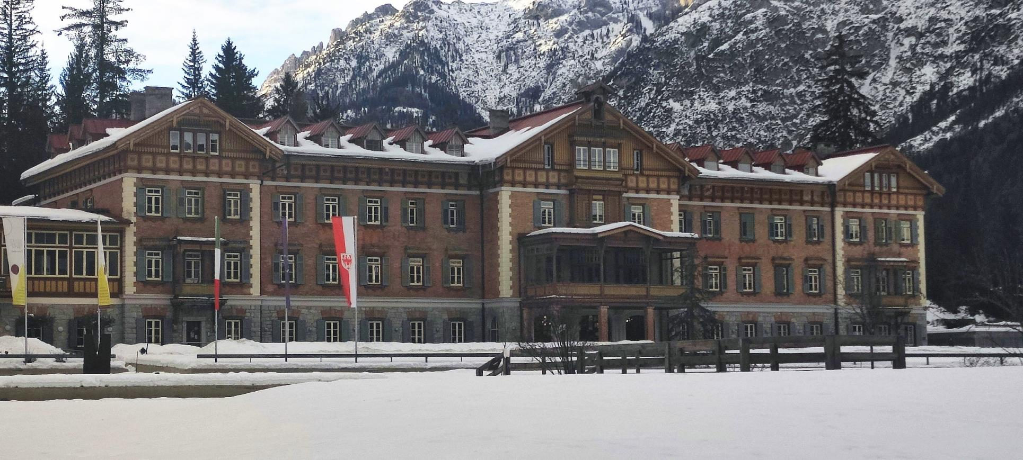

Slide 42
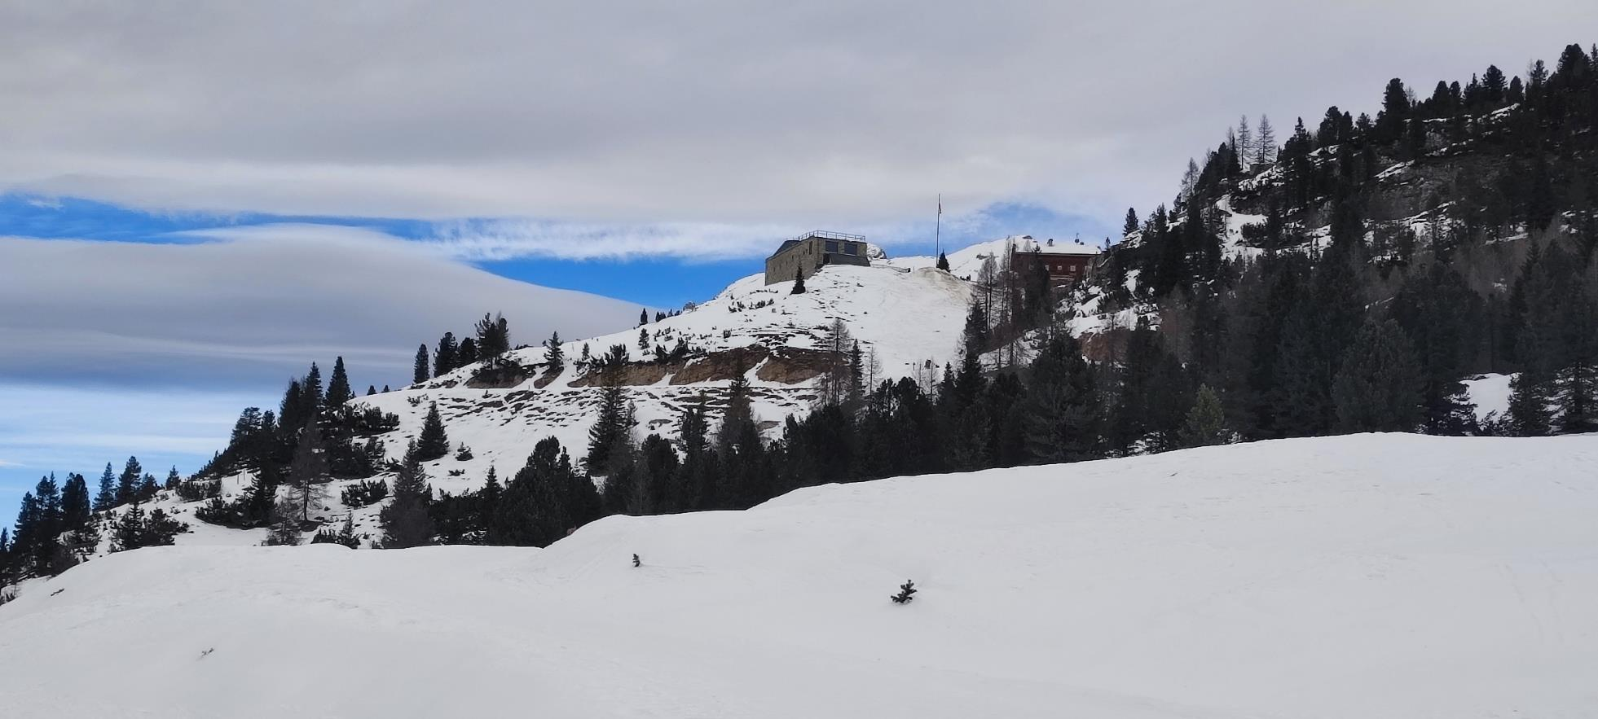

Slide 43
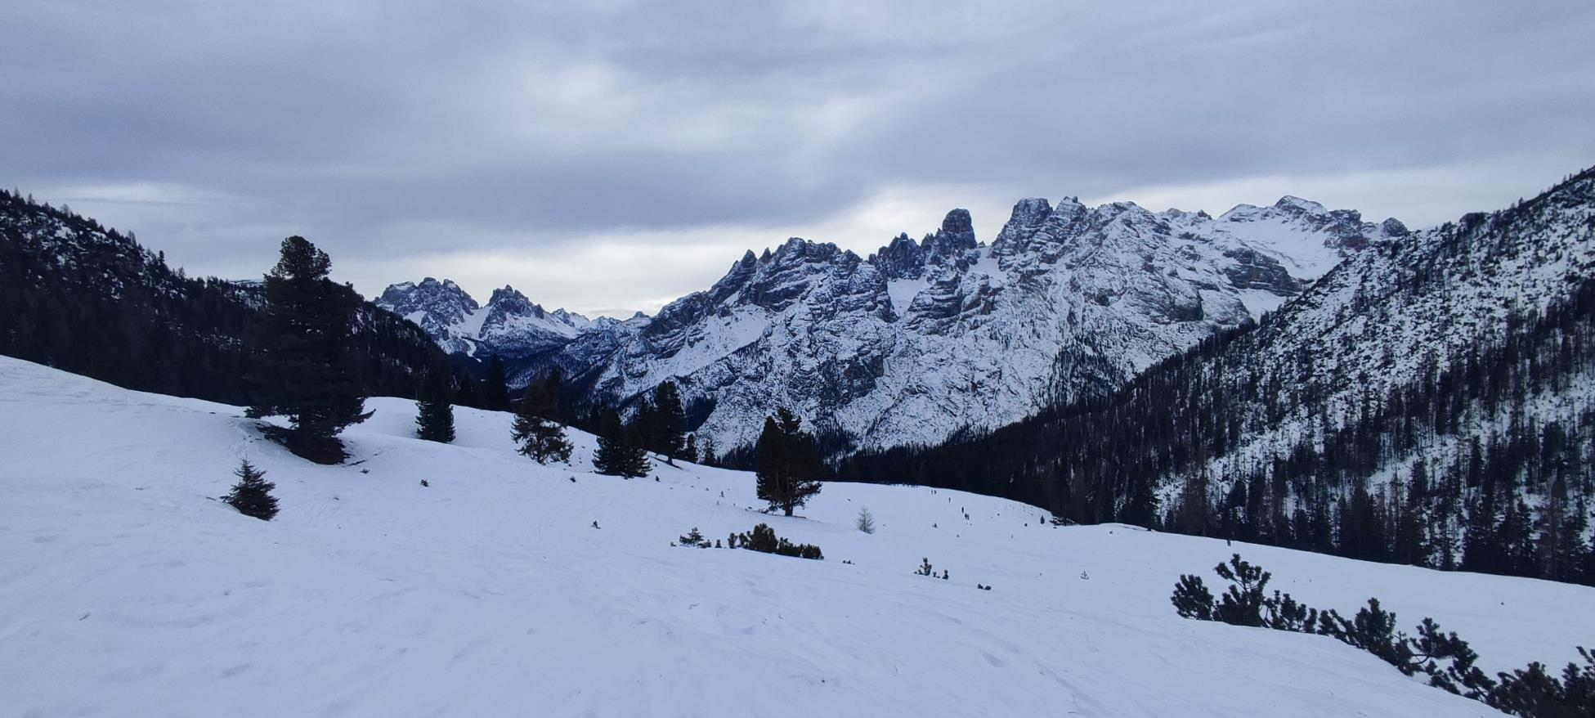

Slide 44
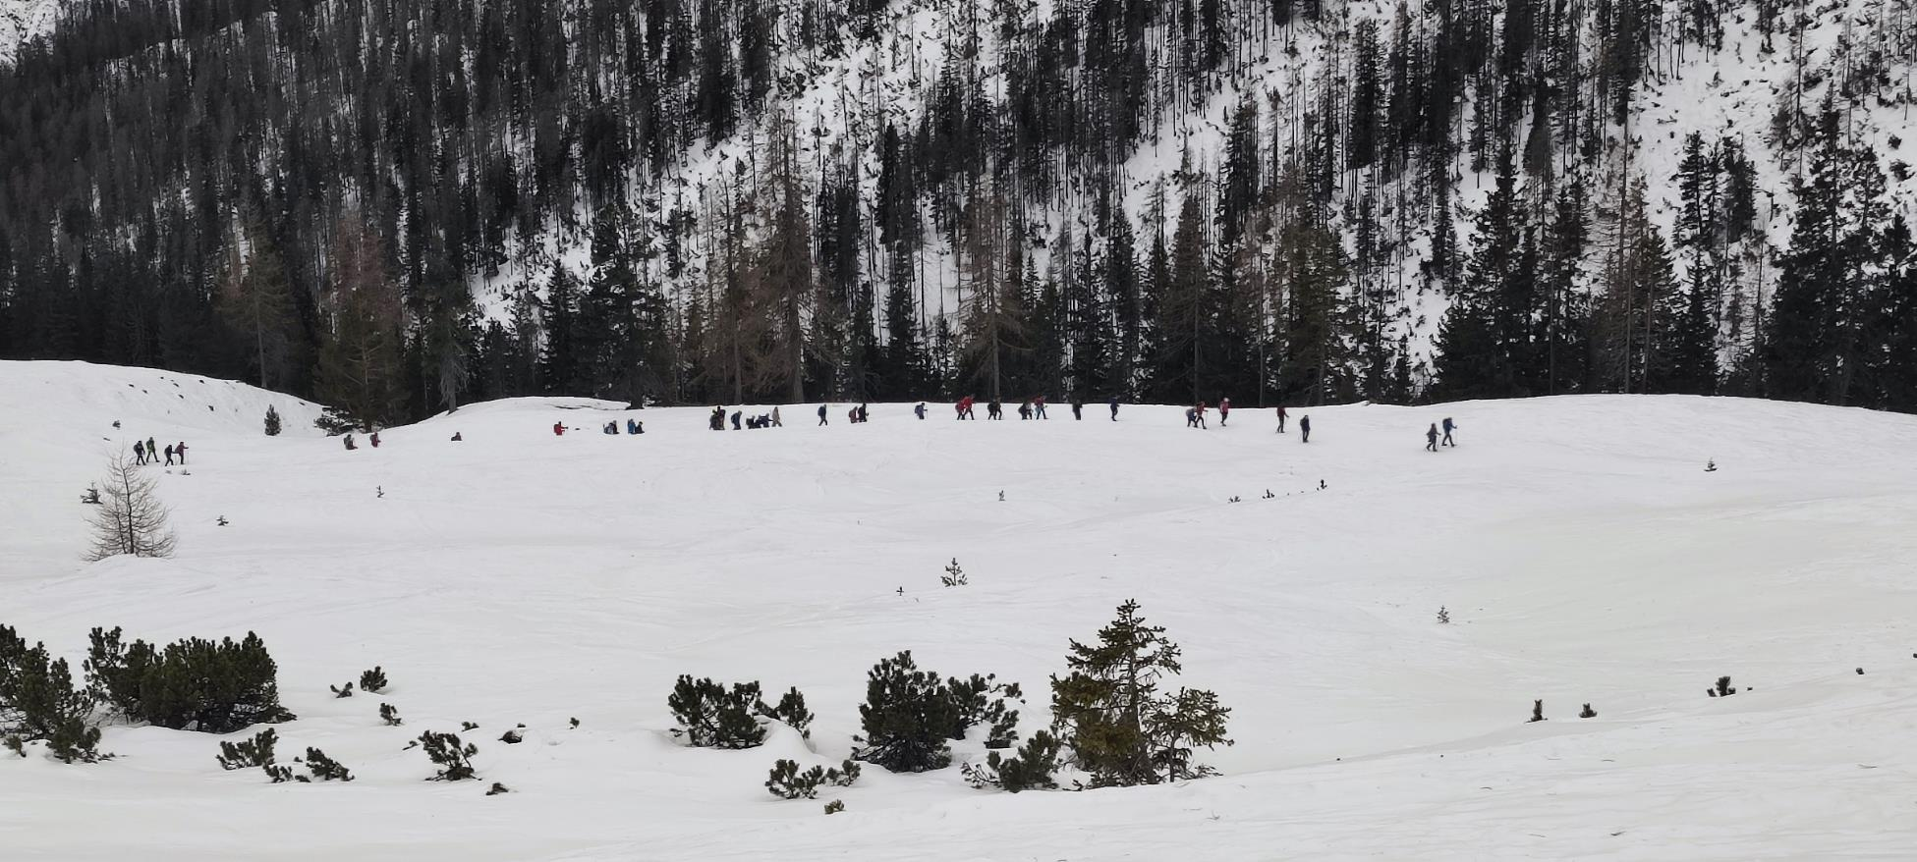

Slide 45
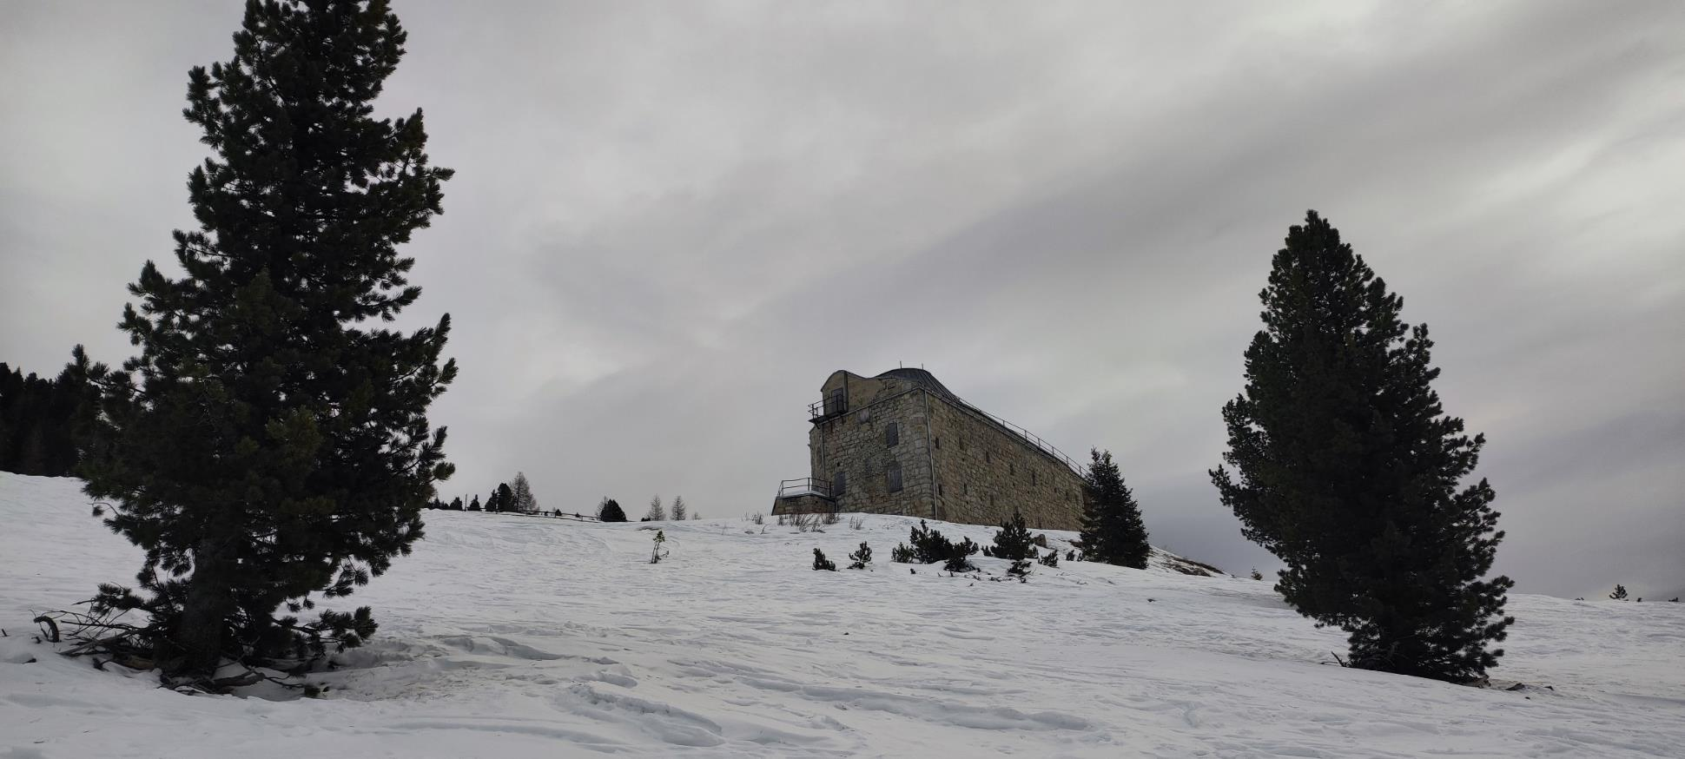

Slide 46
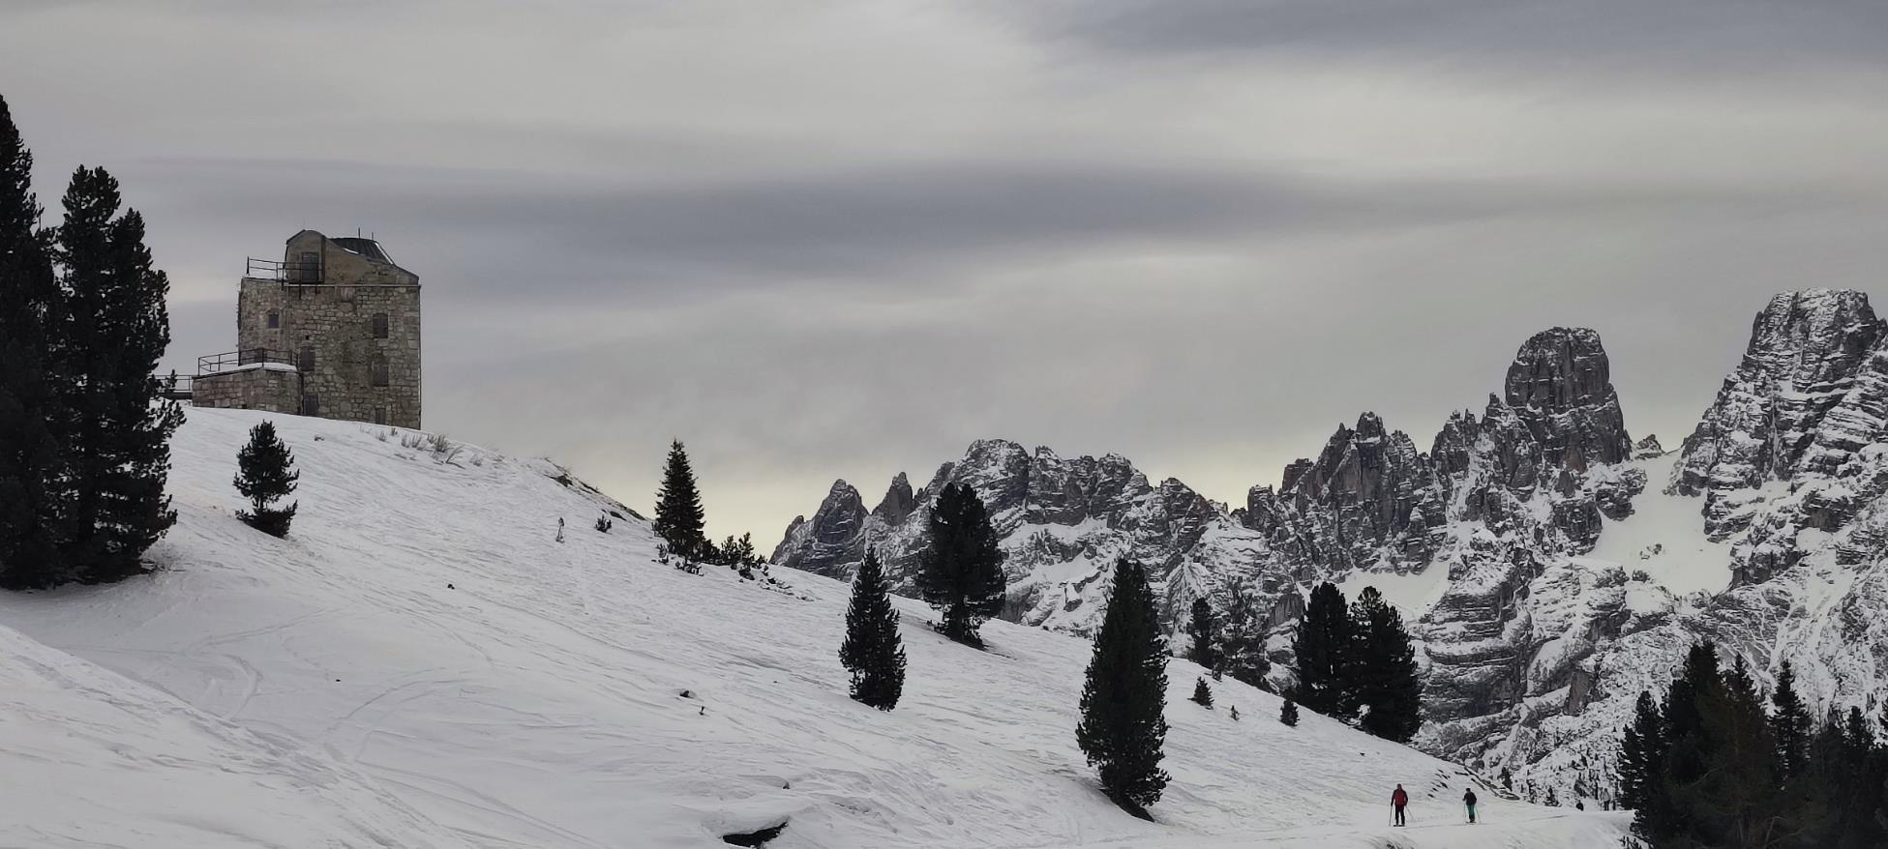

Slide 47
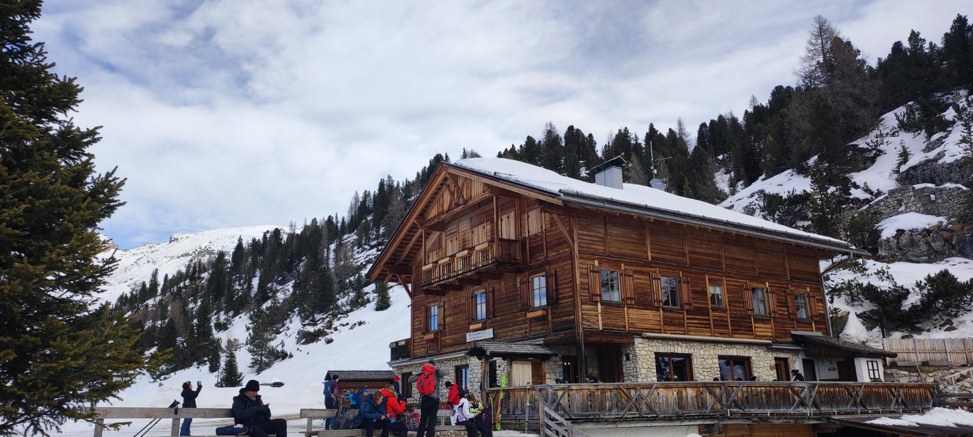

Slide 51
56° corso nazionale di formazione
per insegnanti
“Dolomiti Patrimonio Mondiale UNESCO”
Un racconto di paesaggi, uomini e rocce
DOBBIACO (BZ)
Val Pusteria
Parco Naturale delle Tre Cime
Parco Naturale di Fanes-Sennes-Braies
8-12 febbraio 2023

Slide 59
56° corso nazionale di formazione
per insegnanti
“Dolomiti Patrimonio Mondiale UNESCO”
Un racconto di paesaggi, uomini e rocce
DOBBIACO (BZ)
Val Pusteria
Parco Naturale delle Tre Cime
Parco Naturale di Fanes-Sennes-Braies
8-12 febbraio 2023

Slide 62
56° corso nazionale di formazione
per insegnanti
“Dolomiti Patrimonio Mondiale UNESCO”
Un racconto di paesaggi, uomini e rocce
DOBBIACO (BZ)
Val Pusteria
Parco Naturale delle Tre Cime
Parco Naturale di Fanes-Sennes-Braies
8-12 febbraio 2023

Slide 64
Arrivederci

